Slide 1


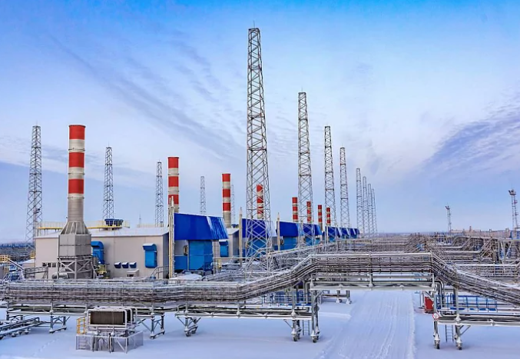
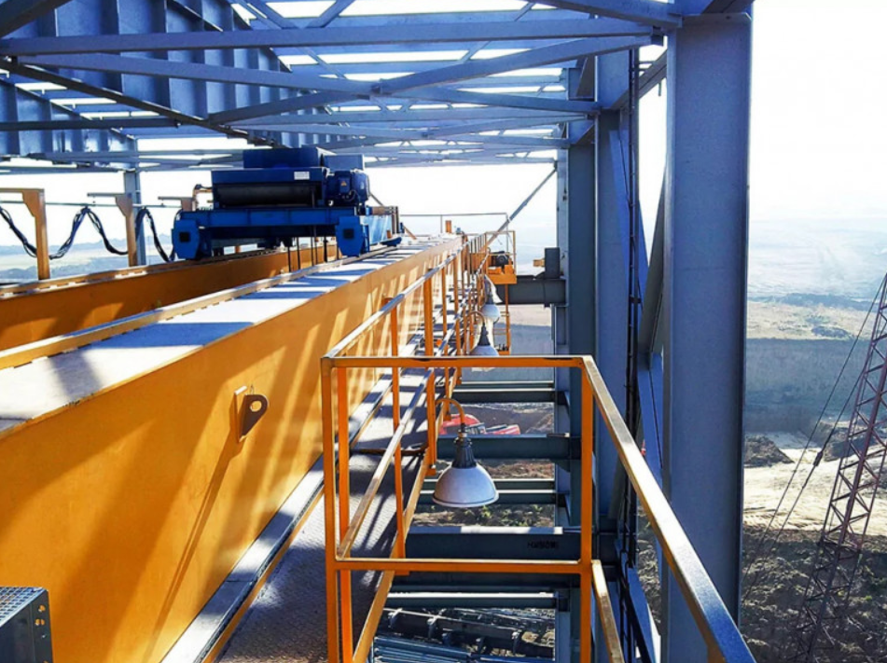
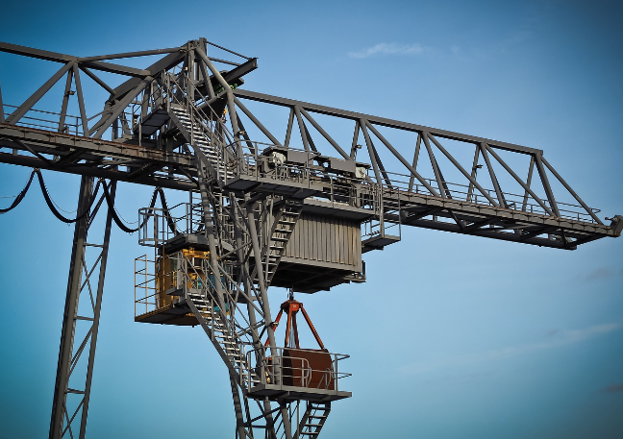
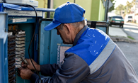
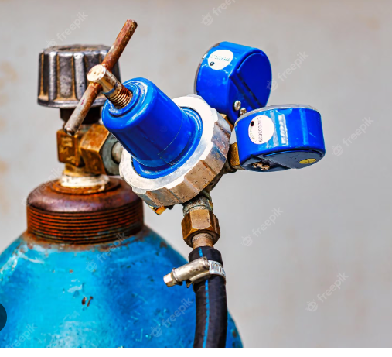
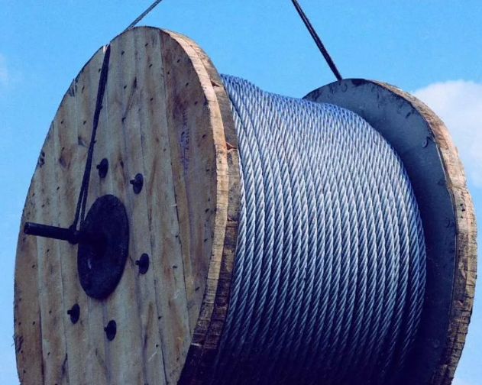
Еңбек қауіпсіздігі және еңбекті қорғау мәселелері бойынша кәсіби құзыреттерді дамыту

Slide 2




HEALTH SAFETY ENVIRONMENT
Еңбек қауіпсіздігі және еңбекті қорғау мәселелері бойынша кәсіби құзыреттерді дамыту
ЕҢБЕК ҚАУІПСІЗДІГІ ЖӘНЕ ЕҢБЕКТІ ҚОРҒАУ ДЕГЕН НЕ?
ЕҚжЕҚ
Notes:
Осы саладағы негізгі, яғни іргелі мемлекеттік құжат — Еңбек кодексінде «Еңбек қауіпсіздігі» терминіне қандай анықтама берілген?

Slide 3

HEALTH SAFETY ENVIRONMENT
Еңбек қауіпсіздігі және еңбекті қорғау мәселелері бойынша кәсіби құзыреттерді дамыту
ЕҢБЕК ҚАУІПСІЗДІГІ ЖӘНЕ ЕҢБЕКТІ ҚОРҒАУ ДЕГЕН НЕ?
Еңбек қауіпсіздігі – еңбек қызметі процесінде жұмыскерлерге зиянды немесе қауіпті өндірістік факторлардың әсерін болдырмайтын іс-шаралар кешенімен қамтамасыз етілген жұмыскерлердің қорғалу жай-күйі.
Еңбекті қорғау – еңбек қызметі процесінде жұмыскерлердің өмірі мен денсаулығының қауіпсіздігін қамтамасыз ету жүйесі.

Slide 4


HEALTH SAFETY ENVIRONMENT
Еңбек қауіпсіздігі және еңбекті қорғау мәселелері бойынша кәсіби құзыреттерді дамыту
Өрт қауіпсіздігі, өнеркәсіптік қауіпсіздік немесе, мысалы, радиациялық қауіпсіздік мәселелері ЕҚжЕҚ-қа жата ма?
Ал қоршаған ортаны қорғау ше? Экология ЕҚжЕҚ-қа жата ма?
Notes:
Бұл терминдерді не үшін талдап жатырмыз деп сұрауыңыз мүмкін.
Себептердің бірі — ұйымдағы еңбек қауіпсіздігі және еңбекті қорғау қызметі өрт қауіпсіздігі, өнеркәсіптік қауіпсіздік немесе, мысалы, радиациялық қауіпсіздік мәселелерін үйлестіруге тиіс пе деген маңызды сұраққа нақты жауап беру қажеттігі.

Slide 5

HEALTH SAFETY ENVIRONMENT
Еңбек қауіпсіздігі және еңбекті қорғау мәселелері бойынша кәсіби құзыреттерді дамыту
1-бап. Осы Кодекспен реттелетін қатынастар
1. Осы Кодекс қоршаған ортаға әсер ететін немесе әсер етуге қабілетті қызметке байланысты туындайтын адам мен табиғаттың өзара іс-қимылы саласындағы қоғамдық қатынастарды реттейді.
Notes:
Қарапайым тілмен айтқанда, ұйымдағы ЕҚжЕҚ қызметі жұмыскердің еңбек қызметі, яғни жұмыс барысында денсаулығына зиян келтіруі мүмкін барлық аспектілерді қадағалауы тиіс, солай ма? Бірақ осылай пайымдасақ, бұған жұмыскерді басқа адамдардан, мысалы шабуылдан физикалық қорғау бөлігіндегі күзет қызметінің жұмысын да жатқызуға болады. Өйткені басқа тұлғалардың шабуылынан да жұмыскердің денсаулығына зиян келуі мүмкін.
Ал ара-жігін ажырату үшін терминнің анықтамасына қайта оралайық:

Slide 6

HEALTH SAFETY ENVIRONMENT
Еңбек қауіпсіздігі және еңбекті қорғау мәселелері бойынша кәсіби құзыреттерді дамыту
2-бап. Қазақстан Республикасының еңбек заңнамасы
1. Қазақстан Республикасының еңбек заңнамасы Қазақстан Республикасының Конституциясына негізделеді және осы Кодекстен, Қазақстан Республикасының заңдарынан және Қазақстан Республикасының өзге де нормативтік құқықтық актілерінен тұрады.

Slide 7
HEALTH SAFETY ENVIRONMENT
Еңбек қауіпсіздігі және еңбекті қорғау мәселелері бойынша кәсіби құзыреттерді дамыту
ЕҢБЕК ҚАУІПСІЗДІГІ ЖӘНЕ ЕҢБЕКТІ ҚОРҒАУ ДЕГЕН НЕ?
Еңбек қауіпсіздігі – еңбек қызметі процесінде жұмыскерлерге зиянды немесе қауіпті өндірістік факторлардың әсерін болдырмайтын іс-шаралар кешенімен қамтамасыз етілген жұмыскерлердің қорғалу жай-күйі.
Зиянды өндірістік фактор – ауруға, еңбекке қабілеттіліктің төмендеуіне немесе ұрпақ денсаулығына теріс әсерге әкелуі мүмкін.
Қауіпті өндірістік фактор – еңбекке қабілеттіліктің уақытша немесе тұрақты жоғалуына әкелуі мүмкін.
Notes:
Анықтамадан көріп отырғанымыздай, әңгіме жұмыскердің өмірі мен денсаулығын қорғау туралы ғана емес, дәл зиянды және қауіпті өндірістік факторлардың әсерін болдырмайтын қорғаныш туралы. Мұндағы негізгі ұғым — «Өндірістік фактор».
Тәуекелдерді бағалау, жұмыс орындарын аттестаттау немесе тіпті іс-шаралар жоспарларын жасау үшін осы факторлардың барлығын сыныптарға немесе санаттарға бөлу ыңғайлы екені сөзсіз.

Slide 8




HEALTH SAFETY ENVIRONMENT
Еңбек қауіпсіздігі және еңбекті қорғау мәселелері бойынша кәсіби құзыреттерді дамыту
ЗИЯНДЫ ЖӘНЕ ҚАУІПТІ ӨНДІРІСТІК ФАКТОРЛАР
ФИЗИКАЛЫҚ
ХИМИЯЛЫҚ
БИОЛОГИЯЛЫҚ
ПСИХОФИЗИКАЛЫҚ
МЕМСТ (12.0.003-2015)
Notes:
Екі топқа бөлу, 30 секунд ішінде мысалдар келтіру
Бірінші топқа тапсырма – физикалық және психофизикалық
Екінші топқа тапсырма – химиялық және биологиялық

Slide 9
HEALTH SAFETY ENVIRONMENT
Еңбек қауіпсіздігі және еңбекті қорғау мәселелері бойынша кәсіби құзыреттерді дамыту
ҚАУІПТІ ЖӘНЕ ЗИЯНДЫ ӨНДІРІСТІК ФАКТОРЛАРДЫ ЖОЮ ЖӘНЕ БАРЫНША АЗАЙТУ
Бақылау шараларының иерархиясы
Жою
Ауыстыру
Инженерлік шешімдер
Әкімш. бақылау (ұйымд. іс-шаралар)
ЖҚҚ
ТИІМДІЛІК
Мемлекеттік талаптар

Slide 10


HEALTH SAFETY ENVIRONMENT
Еңбек қауіпсіздігі және еңбекті қорғау мәселелері бойынша кәсіби құзыреттерді дамыту
ЖЕКЕ ЖӘНЕ ҰЖЫМДЫҚ ҚОРҒАНЫШ ҚҰРАЛДАРЫ
Жұмыс беруші ЖҚҚ немесе ҰҚҚ пайдаланбайтын жұмыскерді жұмыстан шеттетуге міндетті
ҚР ЕК 48-бабы 2-тармағының 3) тармақшасы. Жұмыстан шеттету.
Notes:
ЖҚҚ – жұмыскерді зиянды және (немесе) қауіпті өндірістік факторлардың әсерінен қорғауға арналған құралдар, оның ішінде арнайы киім.
ҰҚҚ – екі және одан көп жұмыскерді зиянды және (немесе) қауіпті өндірістік факторлардың әсерінен бір мезгілде қорғауға арналған техникалық құралдар.
Жұмыс беруші ЖҚҚ немесе ҰҚҚ пайдаланбайтын жұмыскерді жұмыстан шеттетуге міндетті
ҚР ЕК 48-бабы 2-тармағының 3) тармақшасы. Жұмыстан шеттету
Жұмыскерлерге арнайы киім және басқа ЖҚҚ беру нормалары Қазақстан Республикасы Денсаулық сақтау және әлеуметтік даму министрінің 2015 жылғы 8 желтоқсандағы № 943 бұйрығымен бекітілген

Slide 11








HEALTH SAFETY ENVIRONMENT
Еңбек қауіпсіздігі және еңбекті қорғау мәселелері бойынша кәсіби құзыреттерді дамыту
ӘКІМШІЛІК БАҚЫЛАУ (ұйымдастырушылық іс-шаралар)
Жауапты тұлғаларды тағайындау
Денсаулық сақтау
Ішкі бақылауды жүзеге асыру
Рәсімдерді құжаттау
Оқыту және нұсқама беру
Жазатайым оқиғаларды есепке алу және талдау
Тәуекелді бағалау және жұмыс орындарын аттестаттау
Жоспарлар және түзету шаралары

Slide 12
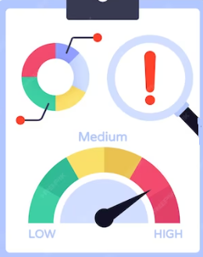





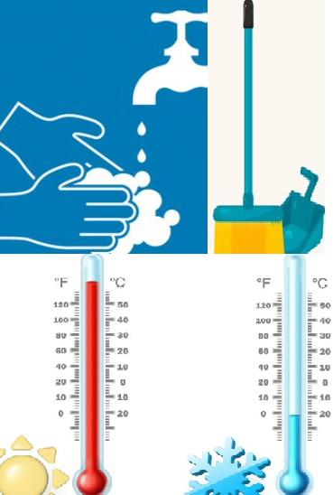


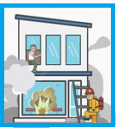

HEALTH SAFETY ENVIRONMENT
Еңбек қауіпсіздігі және еңбекті қорғау мәселелері бойынша кәсіби құзыреттерді дамыту
ЕҢБЕК ҚАУІПСІЗДІГІ ЖӘНЕ ЕҢБЕКТІ ҚОРҒАУ САЛАСЫНДАҒЫ ЖҰМЫС БЕРУШІНІҢ МІНДЕТТЕРІ
ТӘУЕКЕЛДІ БАҒАЛАУ ЖӘНЕ БАРЫНША АЗАЙТУ
ЖАЗАТАЙЫМ ОҚИҒАЛАР
НҰСҚАУЛЫҚТАР
ҚҰЗЫРЕТТЕРДІ ДАМЫТУ
МЕДИЦИНАЛЫҚ ТЕКСЕРУЛЕР
АТТЕСТАТТАУ
САНИТАРИЯЛЫҚ-ГИГИЕНАЛЫҚ ЖАҒДАЙЛАР
ЕҚБЖ ЖӘНЕ БАҚЫЛАУ
САҚТАНДЫРУ
АУЫРЛЫҚТАРДЫ КӨТЕРУ ЖӘНЕ ЖЫЛЖЫТУ
АВАРИЯЛАР ЖӘНЕ ТЖ КЕЗІНДЕГІ ШАРАЛАР
.
Notes:
1) кәсіптік тәуекелді бағалауды жүргізу және оны барынша азайту жөнінде шаралар қабылдау
2) жұмыскерлер мен басшыларды оқыту, нұсқама беру және білімін тексеру
3) жұмыскерлерге қажетті санитариялық-гигиеналық жағдайлар жасау, ЖҚҚ және ҰҚҚ-мен қамтамасыз ету
4) ауырлықтарды қолмен көтеру және жылжыту нормаларының сақталуын қамтамасыз ету
5) жазатайым оқиғаларды тіркеуді, есепке алуды және талдауды жүзеге асыру және олардың тергеп-тексерілуін қамтамасыз ету
6) өндірістік объектілерді кемінде 5 жылда 1 рет аттестаттау
8) жұмыскерді жазатайым оқиғалардан сақтандыру
9) авариялардың және жарақаттаушы факторлардың әсерінің алдын алу жөнінде шұғыл шаралар қабылдау
10) нұсқаулықтарды әзірлеуді, бекітуді және қайта қарауды жүзеге асыру
11) міндетті медициналық қарап-тексерулер мен ауысым алдындағы куәландыруды жүргізу
12) еңбекті қорғауды басқару жүйесін енгізу және оның жұмыс істеуін бақылау

Slide 13
HEALTH SAFETY ENVIRONMENT
Еңбек қауіпсіздігі және еңбекті қорғау мәселелері бойынша кәсіби құзыреттерді дамыту
ӘКІМШІЛІК БАҚЫЛАУ (ұйымдастырушылық іс-шаралар)
Жауапты тұлғаларды тағайындау
Денсаулық сақтау
Ішкі бақылауды жүзеге асыру
Рәсімдерді құжаттау
Оқыту және нұсқама беру
Жазатайым оқиғаларды есепке алу және талдау
Тәуекелді бағалау және жұмыс орындарын аттестаттау
Жоспарлар және түзету шаралары

Slide 14
HEALTH SAFETY ENVIRONMENT
Еңбек қауіпсіздігі және еңбекті қорғау мәселелері бойынша кәсіби құзыреттерді дамыту
ЕҢБЕК ҚАУІПСІЗДІГІ ЖӘНЕ ЕҢБЕКТІ ҚОРҒАУДЫ ҚАМТАМАСЫЗ ЕТУГЕ ЖАУАПТЫ ТҰЛҒАЛАР КІМДЕР?
1. Жоғары басшылық, сондай-ақ өзіне бекітілген филиалда филиалдың бірінші басшысы
2. Құрылымдық бөлімшелердің басшылары (учаскелер, цехтар, бөлімдер және т.б.)
3. Жұмыс орындарындағы жұмыстарға жауапты басшылар, көбіне ИТҚ
4. Еңбек қауіпсіздігі және еңбекті қорғау іс-шараларының орындалуына жауапты тұлғалар
5. Наряд-рұқсатта тағайындалған жауапты жұмыс басшылары немесе жұмыс жүргізушілер
6. Өнеркәсіптік қауіпсіздік бойынша өндірістік бақылаудың лауазымды тұлғалары

Slide 15
HEALTH SAFETY ENVIRONMENT
Еңбек қауіпсіздігі және еңбекті қорғау мәселелері бойынша кәсіби құзыреттерді дамыту
ЕҚжЕҚ қызметінің немесе ЕҚжЕҚ маманының қандай міндеттері айқындалған?
1) еңбек қауіпсіздігі және еңбекті қорғау бойынша ішкі бақылауды жүзеге асыру;
2) ай сайын өндірістік жарақаттанудың жай-күйі мен себептерін талдау;
3) жарақаттанудың алдын алу жөніндегі іс-шараларды әзірлеу;
4) ЕҚжЕҚ бойынша оқытуды, нұсқама беруді және білімді тексеруді ұйымдастыру;
5) жазатайым оқиғаларды тергеп-тексеру тәртібінің сақталуын қамтамасыз ету.
Notes:
Сұрақ:
ЕҚжЕҚ маманы жұмыс берушінің өкілі ме, әлде жұмыскерлердің өкілі ме?

Slide 16
HEALTH SAFETY ENVIRONMENT
Еңбек қауіпсіздігі және еңбекті қорғау мәселелері бойынша кәсіби құзыреттерді дамыту
ЕҚжЕҚ инженері үшін қандай міндеттер айқындалған?
жұмыс орындарындағы еңбек жағдайларын зерделейді, ұсыныстар дайындайды және енгізеді
ЕҚжЕҚ бойынша НҚА-ны (нұсқаулықтар мен стандарттарды) әзірлеуге қатысады және бөлімшелерді олармен қамтамасыз етеді
тексерулерге, ғимараттардың, құрылыстардың және т.б. техникалық жай-күйін тексеруге қатысады
жарақаттану тәуекелі болған кезде машиналарды, жабдықтарды пайдалануды және жұмыстарды тоқтату жөнінде шаралар қабылдайды
ұйымның басқа бөлімшелерімен бірлесіп жұмыс орындарын аттестаттау бойынша жұмыс жүргізеді
ЕҚжЕҚ жөніндегі іс-шараларды әзірлеуге қатысады
сынақтар мен техникалық куәландырулардың уақтылы өткізілуін бақылайды
жұмыс берушінің зиянды өтеуі туралы мәселені қарауға қатысады
ұйым бөлімшелеріне әдістемелік көмек көрсетеді
кіріспе нұсқамалар өткізеді
ЖҚҚ-ны сақтау, беру, жөндеу және жай-күйін тексеруді ұйымдастыруды бақылайды
ЕҚжЕҚ іс-шараларына қаражаттың дұрыс жұмсалуын бақылайды
ЕҚжЕҚ бойынша есептілік жасайды
Notes:
Сұрақ:
ЕҚжЕҚ маманы жұмыс берушінің өкілі ме, әлде жұмыскерлердің өкілі ме?

Slide 17
HEALTH SAFETY ENVIRONMENT
Еңбек қауіпсіздігі және еңбекті қорғау мәселелері бойынша кәсіби құзыреттерді дамыту
Еңбекті қорғау қызметтері жұмыскерлерінің сан нормативтері Қазақстан Республикасы Еңбек және халықты әлеуметтік қорғау министрінің 2020 жылғы 2 қыркүйектегі № 349 бұйрығымен бекітілген
№ р/с | Ұйым жұмыскерлерінің орташа жылдық саны, бірлік | Сан нормативтері, бірлік
1 | 50-ге дейін | 0,5
2 | 51-100 | 1
3 | 101-150 | 1,5
4 | 151-200 | 2
5 | 201-250 | 2,5
6 | 251-300 | 3
7 | 301-350 | 3,5
8 | 351-400 | 4
9 | 401-450 | 4,5
10 | 451-500 | 5
11 | 500-1000 | 5,5
12 | 1001-1500 | 6
13 | 1501-2000 | 6,5
14 | 2001-2500 | 7
15 | 2501-3000 | 7,5
16 | 3001-3500 | 8
17 | 3501-4000 | 8,5
18 | 4001-4500 | 9
19 | 4501-5000 | 9,5
20 | 5001 және одан көп | 10
Жұмыскерлер санын есептеу формуласы:
Ч=Тн/Фn
мұндағы Ч – жұмыскерлер саны, адам;
Фn – бір жұмыскердің бір жылдағы пайдалы жұмыс уақыты қоры, сағат. Жылдағы жұмыс күндері санының олардың орташа ұзақтығына көбейтіндісі ретінде айқындалады.
Tн – нормаланатын жұмыстардың жылдық еңбек сыйымдылығы, адам-сағат.

Slide 18
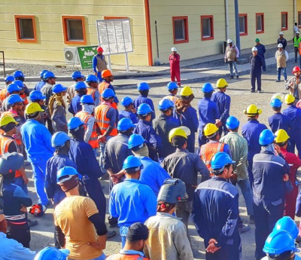
HEALTH SAFETY ENVIRONMENT
Еңбек қауіпсіздігі және еңбекті қорғау мәселелері бойынша кәсіби құзыреттерді дамыту
Жұмыскерлерді еңбек қауіпсіздігі және еңбекті қорғау саласында оқыту және білімін тексеру
Жұмыскерлер оқытудан және білімін тексеруден жылына кемінде бір рет өтеді.
Еңбек шартын жасасқаннан немесе басқа жұмысқа ауысқаннан кейін бір айдан кешіктірмей.
Білімі тексерілуге тиіс жұмыскерлерді жұмыс беруші басталғанға дейін кемінде бір ай бұрын ескертеді.
Еңбек қауіпсіздігі және еңбекті қорғау мәселелері бойынша білімді тексеруді жұмыс берушінің актісімен құрылатын, құрамы кемінде үш адамнан тұратын емтихан комиссиясы жүргізеді.
Білімін тексеруден сәтті өткен жұмыскерге еңбек қауіпсіздігі және еңбекті қорғау жөніндегі қағидалар, нормалар мен нұсқаулықтар бойынша білімін тексеру куәлігі беріледі.

Slide 19
HEALTH SAFETY ENVIRONMENT
Еңбек қауіпсіздігі және еңбекті қорғау мәселелері бойынша кәсіби құзыреттерді дамыту
Жұмыскерлерді еңбек қауіпсіздігі және еңбекті қорғау саласында оқыту және білімін тексеру
Ұйым жұмыскерлерінің тізімін, оқыту жүргізілетін жұмыстар мен кәсіптердің тізбесін, сондай-ақ оқытудың тәртібі мен нысанын жұмыс беруші кәсіптің сипатына, жұмыс түріне, өндіріс ерекшелігіне және еңбек жағдайларына қарай жұмыскерлер өкілдерімен (бар болса) келісім бойынша белгілейді.

Slide 20

HEALTH SAFETY ENVIRONMENT
Еңбек қауіпсіздігі және еңбекті қорғау мәселелері бойынша кәсіби құзыреттерді дамыту
Басшылар мен жауапты тұлғаларды еңбек қауіпсіздігі және еңбекті қорғау мәселелері бойынша оқыту және білімін тексеру
Басшылар мен жауапты тұлғалар оқу орталықтарында еңбек қауіпсіздігі және еңбекті қорғау мәселелері бойынша кәсіби құзыреттерді дамыту жөніндегі оқытудан өтеді:
жалпы кәсіби құзыреттерді дамыту
(мерзімсіз)
2) арнайы кәсіби құзыреттерді дамыту
(3 жылда 1 рет)
Еңбек қауіпсіздігі және еңбекті қорғау мәселелері бойынша оқудан және білімін тексеруден өткен жауапты жұмыскерлерге сертификат беріледі.
Ұйымдар еңбек қауіпсіздігі және еңбекті қорғау мәселелері бойынша оқудан және білімін тексеруден өтетін жауапты жұмыскерлердің тізімдерін және кестелерін жасайды, олар жұмыс берушінің актісімен бекітіледі.

Slide 21

HEALTH SAFETY ENVIRONMENT
Еңбек қауіпсіздігі және еңбекті қорғау мәселелері бойынша кәсіби құзыреттерді дамыту
Еңбек қауіпсіздігі және еңбекті қорғау мәселелері бойынша нұсқама беру
Өткізу сипаты мен уақыты бойынша нұсқамалар мынадай түрлерге бөлінеді:
кіріспе;
жұмыс орнындағы алғашқы;
қайталама;
жоспардан тыс;
мақсатты.
Жұмыс орнындағы алғашқы нұсқама ұйымның өндірістік және құрылымдық бөлімшелерінің басшылары әзірлеп, бекіткен бағдарламалар бойынша өткізіледі.
Қағаз түріндегі нұсқамаларды тіркеу журналдарын жауапты жұмыскер нөмірлейді және тігеді, ал ұйымның еңбек қауіпсіздігі және еңбекті қорғау қызметі оларды қол қойғызып жұмыстардың тікелей басшыларына (шеберге, цех бастығына) береді.
Жұмыс орнындағы алғашқы, қайталама, жоспардан тыс және мақсатты нұсқамаларды жауапты жұмыскерлер (шебер, бөлім, цех бастығы, тікелей басшы) өткізеді.

Slide 22
HEALTH SAFETY ENVIRONMENT
Еңбек қауіпсіздігі және еңбекті қорғау мәселелері бойынша кәсіби құзыреттерді дамыту
Еңбек қауіпсіздігі және еңбекті қорғау бойынша кіріспе нұсқама
Өткізіледі:
Кіріспе нұсқама ЕҚжЕҚ қызметі әзірлеген және жұмыс беруші бекіткен бағдарлама бойынша өткізіледі
жұмысқа қабылданған жұмыскерлермен, олардың біліміне, осы кәсіп немесе лауазым бойынша жұмыс өтіліне қарамастан.
уақытша жұмыскерлермен, іссапарға жіберілгендермен, өндірістік оқуға немесе практикаға келген оқушылармен және студенттермен.
ЕҚжЕҚ қызметі немесе бұл міндеттер жұмыс берушінің актісімен жүктелген тұлға өткізеді.
өндірістік алаңдарға келген келушілерге және ұйымның қауіпті өндірістік объектісі аумағында жұмыс жүргізетін мердігер ұйымдардың жұмыскерлеріне.
Басшы айқындаған, еңбек қауіпсіздігі және еңбекті қорғау курсы бойынша оқуға жататын жұмыскерлер санаты кіріспе нұсқамадан босатылады

Slide 23
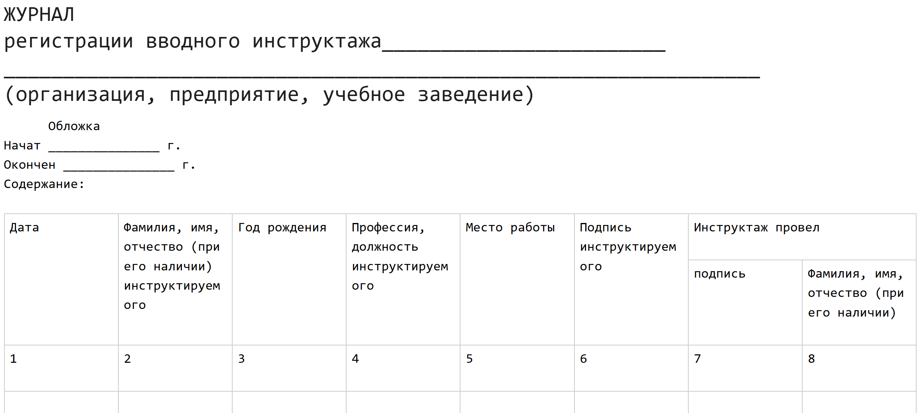
HEALTH SAFETY ENVIRONMENT
Еңбек қауіпсіздігі және еңбекті қорғау мәселелері бойынша кәсіби құзыреттерді дамыту
Еңбек қауіпсіздігі және еңбекті қорғау бойынша кіріспе нұсқама

Slide 24
HEALTH SAFETY ENVIRONMENT
Еңбек қауіпсіздігі және еңбекті қорғау мәселелері бойынша кәсіби құзыреттерді дамыту
Жұмыс орнындағы алғашқы нұсқама
Жұмыс орнындағы қайталама нұсқама
Өткізіледі:
Өткізіледі:
әрбір жұмыскермен жеке, қауіпсіз еңбек тәсілдерін іс жүзінде көрсете отырып өткізіледі.
жұмыскерлерге біліктілігіне, біліміне, өтіліне, орындайтын жұмысының сипатына қарамастан жарты жылда кемінде бір рет
Еңбек міндеттері жабдықты қолдануға, пайдалануға, қызмет көрсетуге, сынауға, реттеуге және жөндеуге, электрлендірілген немесе өзге де механикаландырылған қол құралын пайдалануға, шикізат пен материалдарды сақтауға және қолдануға байланысты емес тұлғалар жұмыс орнындағы алғашқы нұсқамадан босатылады.
Жұмыс орнындағы алғашқы нұсқамадан босатылатын жұмыскерлер кәсіптері мен лауазымдарының тізбесін жұмыс беруші бекітеді.
Басшы айқындаған, еңбек қауіпсіздігі және еңбекті қорғау курсы бойынша оқуға жататын жұмыскерлер санаты қайталама нұсқамадан босатылады

Slide 25
HEALTH SAFETY ENVIRONMENT
Еңбек қауіпсіздігі және еңбекті қорғау мәселелері бойынша кәсіби құзыреттерді дамыту
Жоспардан тыс нұсқама
Мақсатты нұсқама
Өткізіледі:
Өткізіледі:
қауіпсіздіктің жаңа немесе қайта өңделген нормалары, еңбек қауіпсіздігі және еңбекті қорғау жөніндегі қағидалар мен нұсқаулықтар қолданысқа енгізілген кезде;
технологиялық процесс өзгергенде, жабдық, құрылғылар мен құралдар, бастапқы шикізат, материалдар және еңбек қауіпсіздігіне әсер ететін басқа факторлар ауыстырылған немесе жаңғыртылған кезде;
жұмыскерлер жарақатқа, аварияға, жарылысқа, өртке немесе улануға әкеп соғатын не әкеп соққан еңбек қауіпсіздігі талаптарын бұзған кезде;
бақылаушы және қадағалаушы органдардың талабы бойынша.
мамандық бойынша тікелей міндеттерге байланысты емес біржолғы жұмыстарды (тиеу, түсіру, аумақты жинау, ұйымнан, цехтан және учаскеден тыс біржолғы жұмыстар) орындаған кезде,
авариялардың, дүлей зілзалалардың және апаттардың салдарын жою кезінде,
наряд-рұқсат бойынша жұмыстарды орындағанда.
Наряд-рұқсат бойынша жұмыс жүргізетін жұмыскерлерге мақсатты нұсқама наряд-рұқсатта немесе жұмыс жүргізуге рұқсат беретін өзге құжаттамада тіркеледі.

Slide 26
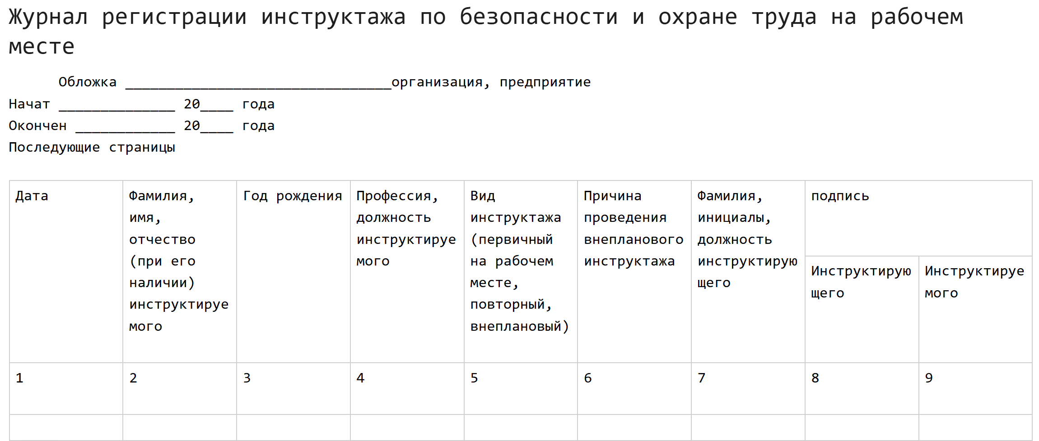
HEALTH SAFETY ENVIRONMENT
Еңбек қауіпсіздігі және еңбекті қорғау мәселелері бойынша кәсіби құзыреттерді дамыту
Жұмыс орнындағы еңбек қауіпсіздігі және еңбекті қорғау жөніндегі нұсқама

Slide 27
HEALTH SAFETY ENVIRONMENT
Еңбек қауіпсіздігі және еңбекті қорғау мәселелері бойынша кәсіби құзыреттерді дамыту
НАРЯД-РҰҚСАТ — ҚАУІПСІЗ ЖҰМЫСҚА ЖАЗБАША ӨКІМ
Қауіптілігі жоғары жұмыстарды қауіпсіз орындауға арналған ұйымның жазбаша өкімі, онда қажетті қауіпсіздік шаралары және жұмыстарды қауіпсіз жүргізуге жауапты тұлғалар көрсетіледі.
1-қосымшаға сәйкес арнайы бланкіде ресімделеді
барлық бағандар толтырылады; қолданылмайтындарына сызықша қойылады
екі данада жасалады; жазбалар анық және түсінікті болуы тиіс
берілген жұмыс көлемін орындауға қажетті мерзімге беріледі
түзетулер мен өшірулерге жол берілмейді
журналда тіркеледі; жабылған наряд 1 жыл сақталады
ҚР ЕХӘҚМ-нің 28.08.2020 ж. № 344 бұйрығы: 2–6, 13–15-тт.
Notes:
Негізгі ой: наряд-рұқсат — жай ғана рұқсат емес, шаралар мен жауапкершіліктің құжатталған жүйесі.
[Sources]
- ҚР НҚА Наряд-рұқсаттар бойынша қағидалар.pdf: 2-т. (анықтама), 3–6-тт. (ресімдеу), 13–15-тт. (тіркеу және сақтау).
[/Sources]

Slide 28
HEALTH SAFETY ENVIRONMENT
Еңбек қауіпсіздігі және еңбекті қорғау мәселелері бойынша кәсіби құзыреттерді дамыту
ЖАУАПКЕРШІЛІК ТІЗБЕГІ
1
2
3
4
НАРЯД БЕРУШІ
ЖАУАПТЫ
БАСШЫ
РҰҚСАТ БЕРУШІ
ЖҰМЫС
ЖҮРГІЗУШІ
Жұмыстың қажеттілігін және қауіпсіздік шараларын айқындайды. Басшыны, рұқсат берушіні және жұмыс жүргізушіні тағайындайды. Нарядқа қол қояды.
Наряд беруші тағайындайды. Тапсырылған жұмыстың қауіпсіз орындалуын және наряд шегінде қатысушылардың үйлестірілуін ұйымдастырады.
Жұмыс орнын дайындауды қамтамасыз етеді және тексереді. Жұмыс жүргізушіге нұсқама береді, алғашқы және қайталама рұқсат беруге, сондай-ақ жабуға рұқсат етеді.
Жұмыс орнын және нарядты қабылдайды. Бригадаға нұсқама береді, жұмысты басқарады, жағдайларды бақылайды, жұмыс аяқталғаннан кейін нарядты қайтарады.
НҚА: 19–23-тт.; наряд нысаны — 1-қосымша
Notes:
Нысанда шараларды орындаған тұлғалардың және келісуші тұлғалардың қолдары да көзделетінін түсіндіру.
[Sources]
- ҚР НҚА Наряд-рұқсаттар бойынша қағидалар.pdf: 19–23-тт. және 1-қосымша (1, 3, 4, 6–10 жолақтар).
[/Sources]

Slide 29
HEALTH SAFETY ENVIRONMENT
Еңбек қауіпсіздігі және еңбекті қорғау мәселелері бойынша кәсіби құзыреттерді дамыту
ЖАУАПКЕРШІЛІК АЙМАҒЫ: ҚАНДАЙ ШЕШІМДІ КІМ ҚАБЫЛДАЙДЫ
Рөл | Басталғанға дейін | Жұмыс кезінде | Үзіліс / жабу кезінде
Наряд беруші | Жұмысты, шараларды және жауапты тұлғаларды айқындайды; қол қояды | Жағдайларды тек жаңа/қайта ресімделген наряд арқылы өзгертеді | Рұқсат беруші болмаған кезде жабуға қатыса алады
Жауапты басшы | Қауіпсіз жұмыс схемасын және үйлестіруді ұйымдастырады | Наряд шегінде тапсырманың орындалуын бақылайды | Ақпараттың берілуін және тапсырманың аяқталуын қамтамасыз етеді
Рұқсат беруші | Шараларды тексереді; жұмыс жүргізушіге нұсқама береді; рұқсат беруге келіседі | Қайталама рұқсат беруге келіседі; қауіпті өзгерістер болған кезде жұмысты тоқтатады | Нарядты қабылдайды, аяқталу уақытын және сақталуын тіркейді
Жұмыс жүргізуші | Жұмыс орнын қабылдайды; жағдайларды тексереді; бригадаға нұсқама береді | Бригаданы басқарады; нарядты сақтайды; ЖҚҚ мен жұмыс шекараларын бақылайды | Бригаданы шығарады, жұмыс орнын тапсырады және нарядты қайтарады
НҚА: 10–11, 19–30-тт.; 1-қосымша
Notes:
Матрица рөлдердің өзара алмастырылуын емес, кезеңдер бойынша жауапкершіліктің берілуін көрсетеді.
[Sources]
- ҚР НҚА Наряд-рұқсаттар бойынша қағидалар.pdf: 10–11, 19–30-тт. және 1-қосымша.
[/Sources]

Slide 30
HEALTH SAFETY ENVIRONMENT
Еңбек қауіпсіздігі және еңбекті қорғау мәселелері бойынша кәсіби құзыреттерді дамыту
НАРЯДТЫ КІМ КІМНЕН КЕЙІН ТОЛТЫРАДЫ
1
Наряд беруші
2
Рұқсат беруші
3
Келісушілер
4
Наряд беруші
жұмысты, шараларды, рөлдерді белгілейді; 2 дананы ресімдейді
дайындықты орындайды және 7-жолаққа қол қояды
келісу қажет болғанда 8-жолаққа қол қояды
6-жолаққа қол қояды; наряд журналда тіркеледі
5
Рұқсат беруші
6
Жұмыс жүргізуші
7
Жабу
жұмыс орнын тексереді, нұсқама береді, 9-жолаққа қол қояды
жұмыс орнын қабылдайды; 10-жолаққа қол қояды; бригадаға нұсқама береді
жұмыс жүргізуші тапсырады; рұқсат беруші қабылдайды және аяқталуын тіркейді
Тәртіп 1-қосымшаның нысаны мен 10–11, 19–30-тармақтардан алынған
Notes:
Негізгі қағида: жұмысқа рұқсат шаралар іс жүзінде тексеріліп, рұқсат беруші мен жұмыс жүргізуші кезекпен қол қойғаннан кейін ғана пайда болады.
[Sources]
- ҚР НҚА Наряд-рұқсаттар бойынша қағидалар.pdf: 10–11, 19–30-тт.; 1-қосымша, 6–13 жолақтар.
[/Sources]

Slide 31
HEALTH SAFETY ENVIRONMENT
Еңбек қауіпсіздігі және еңбекті қорғау мәселелері бойынша кәсіби құзыреттерді дамыту
РЕСІМДЕУ: ТҮЗЕТУСІЗ, ЕКІ ДАНАДА, ТІРКЕУМЕН
2
ДАНА
0
ТҮЗЕТУ
1
ЖЫЛ САҚТАУ
бірдей мазмұн және анық жазбалар
өшірулер мен түзетулерге жол берілмейді
жабылған күннен бастап; авариялық/жазатайым оқиғаға қатыстысы — тергеп-тексеру материалдарымен бірге
Барлық бағандарды жоласты мәтінге сәйкес толтыру; қолданылмайтын жерге — сызықша.
Мерзім — тек қажетті жұмыс көлеміне; жағдайлар өзгермесе, қолданысы сақталады.
Ауысымға/үздіксіз кезеңге: әр ауысым алдындағы ұзартуды рұқсат беруші ресімдейді.
Жағдайлар өзгергенде, авариялық қауіп туындағанда немесе наряд жоғалғанда — жұмысты тоқтату және жаңа рұқсат алу.
НҚА: 4–6, 13–15, 25–30-тт.
Notes:
Жағдайлардың өзгеруін ауысымды әдеттегі ұзартумен шатастырмау: елеулі өзгеріс жұмысты тоқтатуды және жаңа рұқсатты талап етеді.
[Sources]
- ҚР НҚА Наряд-рұқсаттар бойынша қағидалар.pdf: 4–6, 13–15, 25–30-тт.
[/Sources]

Slide 32
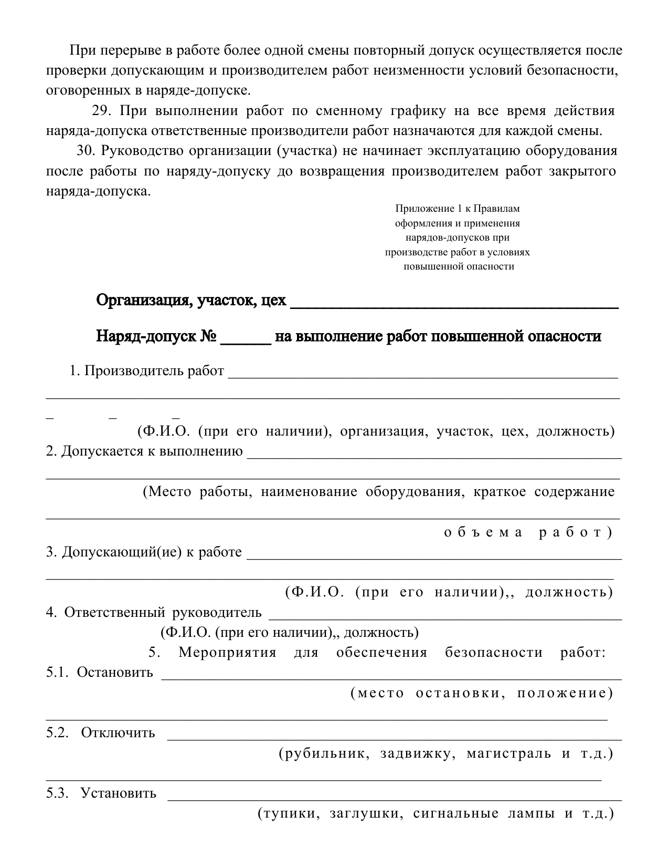
HEALTH SAFETY ENVIRONMENT
Еңбек қауіпсіздігі және еңбекті қорғау мәселелері бойынша кәсіби құзыреттерді дамыту
НАРЯД НЫСАНЫ: ДЕРЕКТЕМЕЛЕР, ТАҒАЙЫНДАУЛАР ЖӘНЕ БАСТАПҚЫ ШАРАЛАР
ІРІЛЕНДІРІЛГЕН 1–5.3 ЖОЛАҚТАР
1
Жұмыс жүргізуші
Т.А.Ә., ұйым / учаске / цех, лауазым
2
Орындауға рұқсат етіледі
орын, жабдық, жұмыстың қысқаша мазмұны мен көлемі
3
Рұқсат беруші
Т.А.Ә. және лауазым
4
Жауапты басшы
Т.А.Ә. және лауазым — жолақты бос қалдырмау
5.1–5.3
Тоқтату / ажырату / орнату
нақты объектіні, күйін және қорғаныш құрылғыларын көрсету
Нысан келесі беттерде жалғасады: 5.4–5.10 шаралар, 6–13 қолдар.
Ресми бланк
Қағидаларға 1-қосымша — нысанның бірінші беті
Notes:
Сол жақта ресми бланк, оң жақта экранда талдау үшін сол жолақтар үлкейтілген түрде көрсетілген.
[Sources]
- ҚР НҚА Наряд-рұқсаттар бойынша қағидалар.pdf: 1-қосымша, 1–5.3 жолақтары бар нысан беті (PDF 6-бет).
[/Sources]

Slide 33
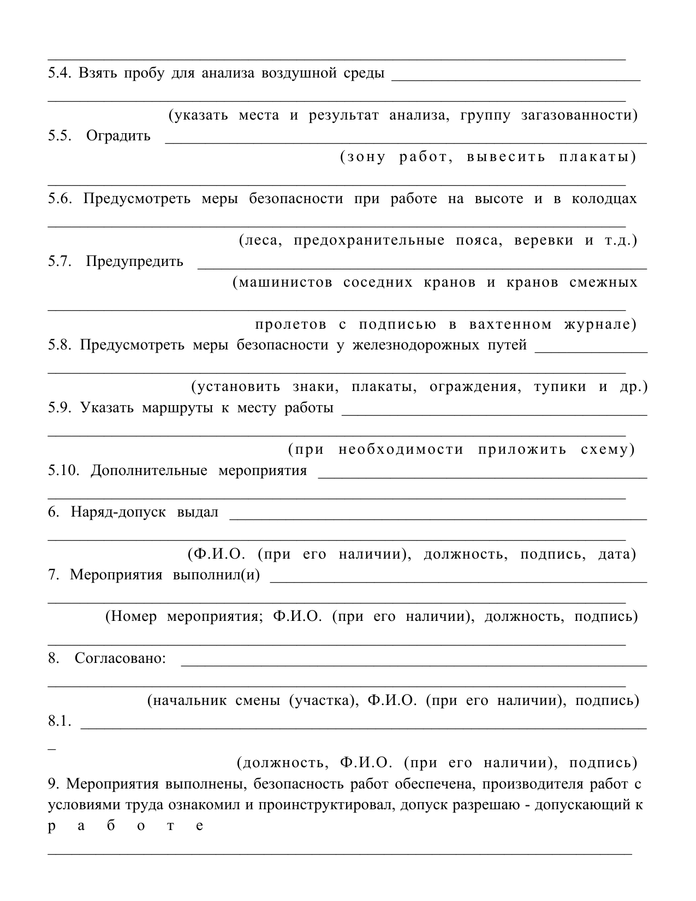
HEALTH SAFETY ENVIRONMENT
Еңбек қауіпсіздігі және еңбекті қорғау мәселелері бойынша кәсіби құзыреттерді дамыту
НАРЯД НЫСАНЫ: 5.4–5.10 ШАРАЛАР, БЕРУ, ОРЫНДАУ ЖӘНЕ РҰҚСАТ
НЕ ЖАЗЫЛАДЫ
5.4 · Ауа ортасы
5.5 · Қоршау
қажет болса, талдау орны мен нәтижесі
жұмыс аймағы, плакаттар және сигнал беру құралдары
5.6 · Биіктік / құдықтар
5.7–5.10 · Қосымша тәуекелдер
сатылар/мінбелер, белдік/сақтандыру жүйесі, арқандар және өзге шаралар
ескертулер, жолдар, маршруттар және арнайы шаралар
6 · Нарядты берді
7 · Шараларды орындады(лар)
Т.А.Ә., лауазымы, қолы, күні
шара нөмірі, Т.А.Ә., лауазымы, қолы
8 · Келісілді
9 · Рұқсат беремін
ауысым/учаске бастығы және өзге келісушілер
рұқсат беруші: нұсқама, қолы, күні
Ресми бланк
Қағидаларға 1-қосымша — қауіпсіздік шаралары және 6–9 жолақтар
Notes:
5.4–5.10 жолақтар нақты тәуекелдерге қатысты толтырылады; қолданылмайтын жолақтарға сызықша қойылады.
[Sources]
- ҚР НҚА Наряд-рұқсаттар бойынша қағидалар.pdf: 1-қосымша, 5.4–9 жолақтар (PDF 7-бет).
[/Sources]

Slide 34
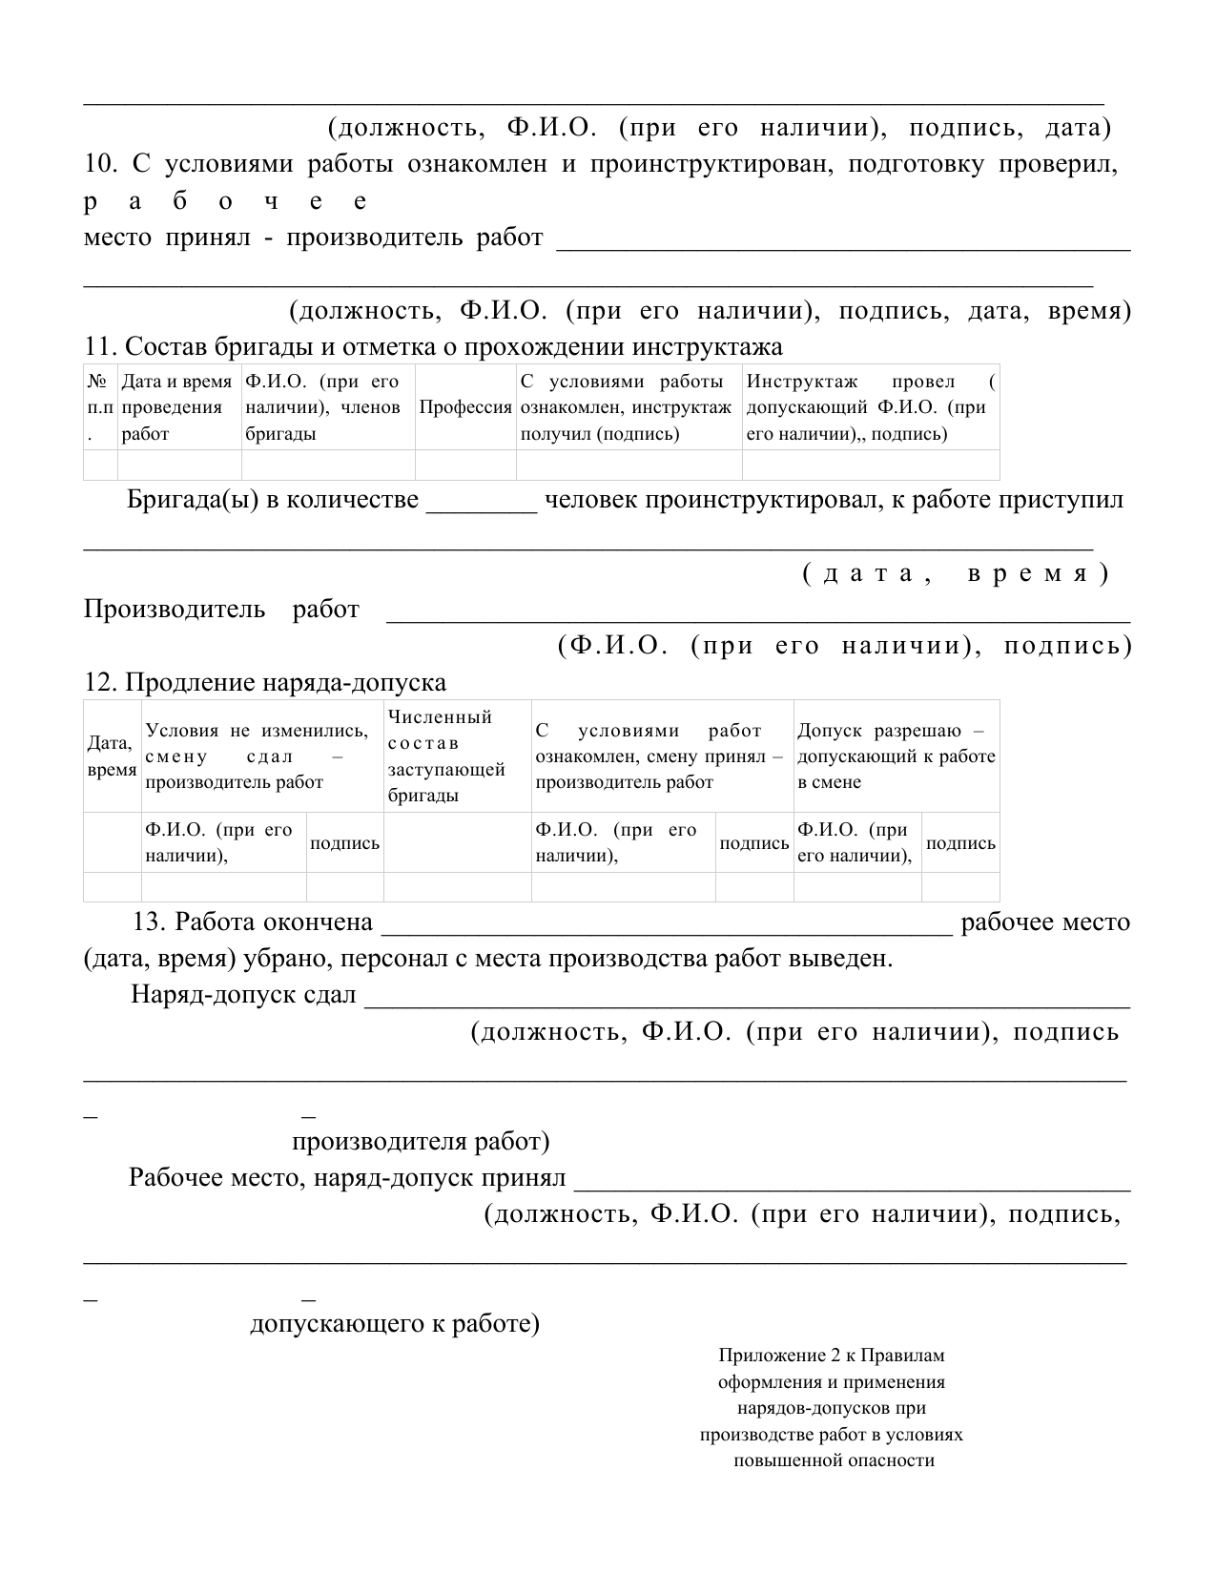
HEALTH SAFETY ENVIRONMENT
Еңбек қауіпсіздігі және еңбекті қорғау мәселелері бойынша кәсіби құзыреттерді дамыту
НАРЯД НЫСАНЫ: ЖҰМЫС ОРНЫН ҚАБЫЛДАУ, БРИГАДА, ҰЗАРТУ ЖӘНЕ ЖАБУ
10 · ЖҰМЫС ЖҮРГІЗУШІ
Таныстым және нұсқама алдым, дайындықты тексердім, жұмыс орнын қабылдадым — лауазымы, Т.А.Ә., қолы, күні, уақыты.
11 · БРИГАДА ҚҰРАМЫ ЖӘНЕ НҰСҚАМА
№ | Бригада мүшесінің Т.А.Ә. | Кәсіп | Қолдар: жұмыскер / рұқсат беруші
1 | Аға электрмонтер | ВЛС электрмонтері | алды / өткізді
2 | Электрмонтер | ВЛС электрмонтері | алды / өткізді
12 · Нарядты ұзарту
13 · Жұмыс аяқталды
Күні/уақыты, жағдайлардың өзгермеуі, ауысым құрамы, жұмыс жүргізуші мен рұқсат берушінің қолдары.
Уақыты, жұмыс орнын жинау және персоналды шығару; жұмыс жүргізуші тапсырады, рұқсат беруші қабылдап, нарядты жабады.
Ресми бланк
Қағидаларға 1-қосымша — 10–13 жолақтар
Notes:
Бригада мысалында лауазымдар көрсетілген; нақты Т.А.Ә., қолдар, күн және уақыт рұқсат берілгенге дейін енгізіледі.
[Sources]
- ҚР НҚА Наряд-рұқсаттар бойынша қағидалар.pdf: 1-қосымша, 10–13 жолақтар (PDF 8-бет).
[/Sources]

Slide 35
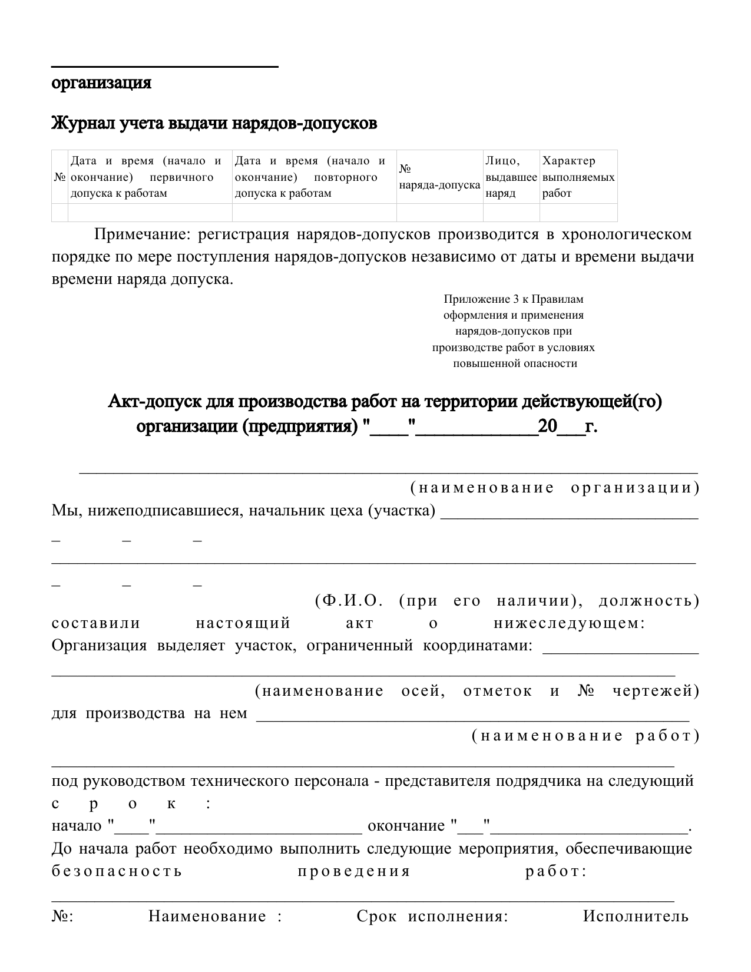
HEALTH SAFETY ENVIRONMENT
Еңбек қауіпсіздігі және еңбекті қорғау мәселелері бойынша кәсіби құзыреттерді дамыту
ЖУРНАЛ ӘРБІР РҰҚСАТТЫ ХРОНОЛОГИЯЛЫҚ ТӘРТІППЕН ТІРКЕЙДІ
Журналға қойылатын талаптар
• нысан — 2-қосымша
• тігу және нөмірлеу
• рұқсатсыз өзгерістерден қорғалған жағдайда электрондық түрде жүргізуге болады
• тіркеу — нарядтар келіп түсуіне қарай
ЖУРНАЛ ЖОЛЫНЫҢ ОҚЫЛАТЫН ҮЛГІСІ
№ | Алғашқы рұқсат басталуы / аяқталуы | Қайталама рұқсат басталуы / аяқталуы | Наряд № | Нарядты берген тұлға | Жұмыс сипаты
1 | 26.08.2026 09:00 / 17:00 | — | ВЛС-026 | Цех бастығы | Ағаш тіректегі ВЛС учаскесін ауыстыру
НҚА: 13–15-тт.; 2-қосымша — журнал нысаны
Notes:
Мысалдағы уақыт оқу мақсатында берілген; нақты күндер мен уақыт рұқсат беру және жабу қолдарымен сәйкес келуі тиіс.
[Sources]
- ҚР НҚА Наряд-рұқсаттар бойынша қағидалар.pdf: 13–15-тт.; 2-қосымша, журнал нысаны (PDF 9-бет).
[/Sources]

Slide 36

HEALTH SAFETY ENVIRONMENT
Еңбек қауіпсіздігі және еңбекті қорғау мәселелері бойынша кәсіби құзыреттерді дамыту
МЫСАЛ: АҒАШ ТІРЕКТЕГІ ВЛС УЧАСКЕСІН АУЫСТЫРУ
РӨЛДЕРДІ ОҚУ МАҚСАТЫНДА БӨЛУ
Наряд беруші
цех бастығы
Жауапты басшы
тағайындау; қоса атқару — тек жергілікті тәртіп бойынша
Рұқсат беруші
ВЛС жетекші инженері
Жұмыс жүргізуші
аға электрмонтер
Бригада
2 электрмонтер: аға + электрмонтер
Жұмыс орнында: монтажшы тырнақтары · бес нүктелі сақтандыру жүйесі · каска · жарық шағылыстырғыш элементтері бар арнайы киім · сигналдық таспамен қоршау
Оқу визуализациясы; нақты жағдайларды рұқсат беруші жұмыс орнында тексереді
Notes:
Иллюстрация талап етілетін конфигурацияны көрсетеді, бірақ тіректі қарауды, трассаны бағалауды және жергілікті нұсқаулықтарды алмастырмайды.
[Sources]
- Пайдаланушы сценарийі: ВЛС ауыстыру, электрмонтерлердің екі позициясы, белгіленген лауазымдар мен ЖҚҚ.
- ҚР НҚА Наряд-рұқсаттар бойынша қағидалар.pdf: 19–23-тт.; 1-қосымша.
- vls-safety-illustration.png — кіріктірілген кескін генераторымен жасалған оқу иллюстрациясы; деректі фотосурет емес.
[/Sources]

Slide 37
HEALTH SAFETY ENVIRONMENT
Еңбек қауіпсіздігі және еңбекті қорғау мәселелері бойынша кәсіби құзыреттерді дамыту
ВЛС АУЫСТЫРУҒА АРНАЛҒАН НАРЯД: НЕ ЖАЗУ ЖӘНЕ РҰҚСАТҚА ДЕЙІН НЕНІ ТЕКСЕРУ КЕРЕК
НАРЯД ЖОЛАҚТАРЫ — ОҚУ МЫСАЛЫ
9-ЖОЛАҚҚА ҚОЛ ҚОЮҒА ДЕЙІНГІ ТЕКСЕРУ
6
Наряд беруші
цех бастығы — Т.А.Ә., қолы, күні
✓ тірек пен трасса тексерілді; қауіптер нарядқа сәйкес
4
Жауапты басшы
тағайындау; қоса атқару — жергілікті тәртіп бойынша
✓ каскалар мен сигналдық арнайы киім киілді; ЖҚҚ жарамды
3/9
Рұқсат беруші
ВЛС жетекші инженері
✓ тырнақтар тірекке сәйкес; бес нүктелі сақтандыру жүйесі мен позициялау тексерілді
1/10
Жұмыс жүргізуші
аға электрмонтер
✓ периметр қоршалды; заттар құлауы мүмкін аймаққа кіру шектелді
2 · Жұмыс және бригада
✓ құрал бекітілді; екі жұмыскер арасындағы байланыс қамтамасыз етілді
Нақты ағаш тіректегі ВЛС учаскесін ауыстыру; бригада — 2 электрмонтер, екеуі де 11-жолаққа енгізіледі.
✓ екі электрмонтер де 11-жолаққа енгізілді және нұсқама алғаны үшін қол қойды
5.5 · Қоршау
Периметр — сигналдық таспа; заттар құлауы мүмкін аймақтан өтуге жол берілмейді.
ТОҚТА: жағдайлар сәйкес келмесе, схема өзгерсе немесе наряд жоғалса — жұмысты бастамау / тоқтату және жаңа рұқсат ресімдеу.
5.6 · Биіктіктегі жұмыс
Тырнақтар; бес нүктелі сақтандыру жүйесі; позициялау белгіленген; құрал бекітілген, иекбауы бар қорғаныш каскасын пайдалану.
Бермес бұрын лауазымдарды нақты Т.А.Ә.-мен, нөмірмен, күнмен, уақытпен және нақты жұмыс орнымен алмастыру
Notes:
Т.А.Ә.-ні ойдан шығармау: оқу мысалында лауазымдар беріледі; нақты дербес деректер наряд берілген кезде енгізіледі.
[Sources]
- ВЛС ауыстырудың пайдаланушы сценарийі және берілген ЖҚҚ/қоршаулар жиынтығы.
- ҚР НҚА Наряд-рұқсаттар бойынша қағидалар.pdf: 5, 10, 19–30-тт.; 1-қосымша.
[/Sources]

Slide 38
HEALTH SAFETY ENVIRONMENT
Еңбек қауіпсіздігі және еңбекті қорғау мәселелері бойынша кәсіби құзыреттерді дамыту
Кәсіптік тәуекелдерді басқару
182-бап. Еңбек қауіпсіздігі және еңбекті қорғау саласындағы жұмыс берушінің құқықтары мен міндеттері.
2-тармақ. Жұмыс беруші міндетті:
1) кәсіптік тәуекелді бағалауды жүргізу және оны барынша азайту жөнінде шаралар қабылдау
Біздің елде тәуекелдерді бағалау қалай ұйымдастырылады және кәсіптік тәуекелдерді басқаруға қандай лауазымды тұлғалар жауапты?
КТБ рәсімдерін жүргізуді ұйымдастыруды өндірістік кеңес жүзеге асырады, ол болмаған жағдайда сараптамалық топтың құрамы айқындалады…
Қазақстан Республикасы Еңбек және халықты әлеуметтік қорғау министрінің 2020 жылғы 11 қыркүйектегі № 363 «Кәсіптік тәуекелдерді басқару қағидаларын бекіту туралы» бұйрығының 4-тармағы

Slide 39

HEALTH SAFETY ENVIRONMENT
Еңбек қауіпсіздігі және еңбекті қорғау мәселелері бойынша кәсіби құзыреттерді дамыту
Еңбек қауіпсіздігі және еңбекті қорғау жөніндегі өндірістік кеңес
Жұмыс берушінің немесе жұмыскерлердің не олардың өкілдерінің бастамасы бойынша 15 жұмыс күнінен аспайтын мерзімде ЕҚжЕҚ жөніндегі өндірістік кеңес құрылады
Еңбекті қорғау жөніндегі техникалық инспекторлар еңбек қауіпсіздігі және еңбекті қорғау жөніндегі өндірістік кеңестің шешімімен бекітіледі.
Еңбекті қорғау жөніндегі техникалық инспекторлардың мәртебесі, құқықтары мен міндеттері, сондай-ақ олардың бақылауды жүзеге асыру тәртібі өндірістік кеңестің шешімімен айқындалады.
Ұйымда өндірістік кеңес құрылған кезде оның функцияларына ЕҚБЖ-ның ішкі аудитін жүзеге асыру кіреді.
Өндірістік кеңесті жұмыс беруші мен жұмыскерлер өкілдерінің арасынан кеңес мүшелері ротациялық негізде екі жыл мерзімге сайлайтын төраға басқарады.

Slide 40
HEALTH SAFETY ENVIRONMENT
Еңбек қауіпсіздігі және еңбекті қорғау мәселелері бойынша кәсіби құзыреттерді дамыту
ТӘУЕКЕЛДЕР МАТРИЦАСЫ
5 | 5 | 10 | 15 | 20 | 25
4 | 4 | 8 | 12 | 16 | 20
3 | 3 | 6 | 9 | 12 | 15
2 | 2 | 4 | 6 | 8 | 10
1 | 1 | 2 | 3 | 4 | 5
 | 1 | 2 | 3 | 4 | 5
Ықтималдық |  | Ауырлық дәрежесі
1 | Өте төмен | 1 | Микрожарақат
2 | Төмен | 2 | Жеңіл жарақат
3 | Орташа | 3 | Орташа ауыр жарақат
4 | Жоғары | 4 | Ауыр жарақат
5 | Өте жоғары | 5 | Мүгедектік немесе өліммен аяқталған жағдай
Ауырлық дәрежесі
ықтималдық

Slide 41
HEALTH SAFETY ENVIRONMENT
Еңбек қауіпсіздігі және еңбекті қорғау мәселелері бойынша кәсіби құзыреттерді дамыту
Өндірістік объектілерді еңбек жағдайлары бойынша аттестаттау
Өндірістік объектілерді еңбек жағдайлары бойынша міндетті мерзімдік аттестаттау қағидалары Қазақстан Республикасы Денсаулық сақтау және әлеуметтік даму министрінің 2015 жылғы 28 желтоқсандағы № 1057 бұйрығымен бекітілген
Аттестаттауды аккредиттелген ұйымдар жүргізеді
Қазақстан Республикасының аумағында жұмыс істейтін ұйымдардың барлық өндірістік объектілері аттестаттауға жатады
Аттестаттауды ұйымдастыру үшін жұмыс беруші аттестаттау комиссиясын құру туралы тиісті бұйрық шығарады
Өндірістік қызмет – ресурстарды дайын өнімге айналдыру үшін қажетті еңбек құралдарын қолдана отырып жұмыскерлер орындайтын, әртүрлі шикізатты өндіру мен өңдеуді, түрлі қызметтер көрсетуді және жұмыстарды орындауды қамтитын іс-қимылдар жиынтығы.

Slide 42

HEALTH SAFETY ENVIRONMENT
Еңбек қауіпсіздігі және еңбекті қорғау мәселелері бойынша кәсіби құзыреттерді дамыту
ДЕНСАУЛЫҚ САҚТАУ
Міндетті медициналық қарап-тексерулер:
алдын ала,
мерзімдік
ауысым алдындағы (рейс алдындағы), ауысымнан кейінгі (рейстен кейінгі).
Қазақстан Республикасы Денсаулық сақтау министрінің міндетін атқарушының 2020 жылғы 15 қазандағы № ҚР ДСМ-131/2020 бұйрығымен регламенттелген
131/2020 бұйрығына 4-қосымша
Орындау кезінде мерзімдік міндетті медициналық қарап-тексерулер жүргізілетін кәсіптер мен жұмыстар тізбесі
Кәсіптер мен жұмыстар
14. Жұмыс ауысымының кемінде 50%-ында дербес компьютермен жұмыс істеуге және/немесе компьютерлік және кеңсе техникасын жөндеуге, қызмет көрсетуге байланысты кәсіптер мен жұмыстар
16. Жоғары жүйке-эмоциялық жүктемеге байланысты кәсіптер мен жұмыстар

Slide 43
HEALTH SAFETY ENVIRONMENT
Еңбек қауіпсіздігі және еңбекті қорғау мәселелері бойынша кәсіби құзыреттерді дамыту
ДЕНСАУЛЫҚ САҚТАУ
МЕДИЦИНАЛЫҚ БІЛІМІ ЖОҚ АДАМДАРДЫ АЛҒАШҚЫ КӨМЕК КӨРСЕТУ ДАҒДЫЛАРЫНА ОҚЫТУДЫ СЕРТИФИКАТТАЛҒАН ТРЕНЕР ЖҮЗЕГЕ АСЫРАДЫ.
Алғашқы көмекті ТИІСТІ ДАЯРЛЫҚТАН ӨТКЕН, АЛҒАШҚЫ КӨМЕК КӨРСЕТУ ДАҒДЫЛАРЫНА ҮЙРЕТІЛГЕН тұлғалар көрсетеді.
Алғашқы көмек көрсетілетін жай-күйлер тізбесі:
1. сананың болмауы;
2. тыныс алу мен қан айналымының тоқтауы;
3. сыртқы қан кетулер;
4. жоғарғы тыныс жолдарындағы бөгде заттар;
5. дененің әртүрлі бөліктерінің жарақаттары;
6. күйіктер, жоғары температура мен жылулық сәулеленудің әсерлері;
7. үсік және төмен температура әсерінің басқа салдарлары;
8. уланулар;
9. құрысулар;
10. шағулар.
Көрсетілген барлық жағдайларда 103 (112) нөмірі бойынша жедел жәрдем шақырып, мына деректерді хабарлау қажет:
1) зардап шегушінің тегі, аты, әкесінің аты, жасы және жынысы;
2) зардап шегушінің жай-күйі және жазатайым оқиғаның, жарақаттың немесе аурудың мән-жайлары туралы деректер;
3) мекенжайы мен телефоны, сондай-ақ зардап шегушінің орналасқан жеріне жету бойынша бағдарлық мәліметтер.
4) оператордан дауыстық нұсқаулық сұраңыз, телефонды дауысзорайтқыш режиміне қойып, кеңеске сәйкес әрекет етіңіз.
АЛҒАШҚЫ КӨМЕК КӨРСЕТУДІҢ НЕГІЗГІ ҚАҒИДАЛАРЫН ЕСТЕ САҚТАҢЫЗ:
ӨЗ ӨМІРІҢІЗ БЕН ДЕНСАУЛЫҒЫҢЫЗҒА ҚАУІП ТӨНДІРМЕҢІЗ!
ЗАРДАП ШЕГУШІГЕ ЗИЯН КЕЛТІРМЕҢІЗ!
АЙНАЛАДАҒЫ АДАМДАРҒА ЗИЯН КЕЛТІРМЕҢІЗ!

Slide 44
HEALTH SAFETY ENVIRONMENT
Еңбек қауіпсіздігі және еңбекті қорғау мәселелері бойынша кәсіби құзыреттерді дамыту
РӘСІМДЕРДІ ҚҰЖАТТАУ
Қазақстан Республикасы Денсаулық сақтау және әлеуметтік даму министрінің 2015 жылғы 30 қарашадағы № 927 бұйрығымен регламенттелген
Нұсқаулықты әзірлеуді жұмыс беруші учаскедегі, цехтағы, қызметтегі, зертханадағы және тұтастай ұйымдағы әрбір кәсіп үшін де, жекелеген жұмыс түрлері (биіктіктегі жұмыс, сынақтар) мен жұмыс орындары үшін де еңбек қауіпсіздігі және еңбекті қорғау қызметі немесе ЕҚжЕҚ маманы жұмыс берушінің мүдделі құрылымдық бөлімшелерінің басшылары мен жұмыскерлер өкілдерінің қатысуымен жасайтын тізбеге сәйкес жүзеге асырады.
Нұсқаулықты әзірлеуді жұмыс берушінің (ұйымның) өтінімі бойынша шарттық негізде еңбек қауіпсіздігі және еңбекті қорғау саласындағы ғылыми мекемелер мен оқу орталықтарының мамандары да жүзеге асырады.
Кәсіптер немесе жұмыс түрлері бойынша Нұсқаулық кемінде 3 жылда бір рет қайта қаралады.

Slide 45
HEALTH SAFETY ENVIRONMENT
Еңбек қауіпсіздігі және еңбекті қорғау мәселелері бойынша кәсіби құзыреттерді дамыту
ЕҚжЕҚ ЖӨНІНДЕГІ НҰСҚАУЛЫҚ — ЖҰМЫС БЕРУШІНІҢ ЖЕРГІЛІКТІ АКТІСІ
Нұсқаулық еңбек қауіпсіздігі және еңбекті қорғау жөніндегі заңнама талаптарын нақты кәсіпке, жұмыс түріне және жұмыскер қызметтік міндеттерін орындайтын жағдайларға қатысты нақтылайды.
әрбір кәсіп, жұмыс түрі және жұмыс орны үшін әзірленеді
нұсқаулықтар тізбесін жұмыс беруші бекітеді және бөлімшелерге таратады
үй-жайларда, аумақта, құрылыс алаңдарында және көлікте қолданылады
әзірлеуді ЕҚжЕҚ қызметі басшылармен және жұмыскерлер өкілдерімен бірлесіп жүргізеді
заңнама талаптарын нақты жұмысқа қатысты нақтылайды
бейінді ұйымдарды шарттық негізде тартуға жол беріледі
ҚР ДӘДМ-нің 30.11.2015 ж. № 927 бұйрығы: 1–4-тт.
Notes:
Нұсқаулық жұмыс берушінің актісі болып табылады және жалпы нормаларды нақты жұмыс пен жұмыс орнымен байланыстырады.
[Sources]
- Нұсқаулық әзірлеу қағидалары/НҚА.pdf: 1–4-тт.
[/Sources]

Slide 46
HEALTH SAFETY ENVIRONMENT
Еңбек қауіпсіздігі және еңбекті қорғау мәселелері бойынша кәсіби құзыреттерді дамыту
ӘЗІРЛЕУ НАҚТЫ ПРОЦЕСТЕН ЖӘНЕ ОНЫҢ ТӘУЕКЕЛДЕРІНЕН БАСТАЛАДЫ
1
2
3
4
ТІЗБЕ
ТАЛДАУ
ТӘУЕКЕЛДЕРДІ
БАСТАПҚЫ
ТАЛАПТАР
ЖОБА
НҰСҚАУЛЫҚТЫҢ
Жеке нұсқаулықтар талап етілетін кәсіптерді, жұмыс түрлерін және жұмыс орындарын айқындау.
Процесті, қауіпті және зиянды факторларды, жарақаттар, авариялар және кәсіптік аурулардың себептерін зерделеу.
НҚА-ны, дайындаушылардың құжаттамасын, технологиялық құжаттарды және қолданылатын қорғаныш құралдарын салыстырып тексеру.
Қауіпсіз тәсілдерді, іс-қимылдардың реттілігін, еңбек режимін және ұйымдастырушылық шараларды белгілеу.
НҚА: 3–7-тт.
Notes:
Жобаны тек жалпы нормалардан құрастыруға болмайды: НҚА технологияны, ауытқуларды, қорғанышты және оқиғалардың себептерін зерделеуді талап етеді.
[Sources]
- Нұсқаулық әзірлеу қағидалары/НҚА.pdf: 3–7-тт.
[/Sources]

Slide 47
HEALTH SAFETY ENVIRONMENT
Еңбек қауіпсіздігі және еңбекті қорғау мәселелері бойынша кәсіби құзыреттерді дамыту
НҰСҚАУЛЫҚ ҚҰРЫЛЫМЫ
1
Жалпы талаптар
2
Басталғанға дейін
3
Жұмыс кезінде
4
Авариялар
рұқсат, режим, қауіптер, ЖҚҚ, гигиена
орын, жабдық, материалдар, ауысымды қабылдау
қауіпсіз тәсілдер, ауытқулар және қорғаныш
әрекеттер, алғашқы көмек және хабарлау
5
Жұмыс аяқталғаннан кейін
тоқтату, жинау, тапсыру
НҚА: 8–16-тт.
Notes:
Процестің атауы мен қысқаша сипаттамасынан кейін қауіпсіздік бойынша бес міндетті бөлім беріледі.
[Sources]
- Нұсқаулық әзірлеу қағидалары/НҚА.pdf: 8–16-тт.
[/Sources]

Slide 48
HEALTH SAFETY ENVIRONMENT
Еңбек қауіпсіздігі және еңбекті қорғау мәселелері бойынша кәсіби құзыреттерді дамыту
ӘРБІР БӨЛІМ ЖҰМЫСКЕРГЕ БІРМӘНДІ ӘРЕКЕТТЕРДІ КӨРСЕТУІ ТИІС
Бөлім | Міндетті түрде нені қамту керек | Жұмыскер нені білуі тиіс | Сапаны тексеру
Жалпы талаптар | Рұқсат; еңбек режимі; қауіптер; ЖҚҚ; өрт қауіпсіздігі; гигиена | Өз бетінше жұмыс істеуге қашан рұқсат етіледі | Барлық факторлар мен ЖҚҚ беру нормалары ескерілген
Басталғанға дейін | Жұмыс орны мен ЖҚҚ; жабдық; қоршаулар; желдету; материалдар; ауысымды қабылдау | Жабдықты іске қосар алдында нені тексеру керек | Ақаулық кезіндегі әрекет тәртібі бар
Жұмыс кезінде | Қауіпсіз тәсілдер; материалдар; көлік; жұмыс орны; ауытқулар; қорғаныш | Қалай жұмыс істеу және қауіпті ауытқуды қалай тоқтату керек | Реттілік технологияға сәйкес келеді
Авариялар / аяқталу | Авариялар, алғашқы көмек, хабарлау; тоқтату, жинау, орынды тапсыру | Кімге хабарлау және кетер алдында не істеу керек | Анықталған кемшіліктер тіркеледі
НҚА: 10–16-тт.
Notes:
Слайдта авариялық әрекеттер мен жұмысты аяқтау шолу үшін ғана бір жолға біріктірілген; нұсқаулықтың өзінде бұл екі дербес бөлім.
[Sources]
- Нұсқаулық әзірлеу қағидалары/НҚА.pdf: 10–16-тт.
[/Sources]

Slide 49
HEALTH SAFETY ENVIRONMENT
Еңбек қауіпсіздігі және еңбекті қорғау мәселелері бойынша кәсіби құзыреттерді дамыту
НҰСҚАУЛЫҚ БЕКІТІЛІП, ЕСЕПКЕ АЛЫНҒАННАН КЕЙІН ҚОЛДАНЫЛАДЫ
1
КЕЛІСУ
1
ЕСЕПКЕ АЛУ ЖУРНАЛЫ
3
ЖЫЛ
ЕҚжЕҚ қызметі немесе жауапты тұлға + мүдделі бөлімшелер
бекітілген нұсқаулықты ЕҚжЕҚ қызметі тіркейді
жоспарлы қайта қарау — кемінде бір рет
ЕҚжЕҚ қызметімен және мүдделі тұлғалармен келісілгеннен кейін жұмыс беруші бекітеді.
Бекітілген нұсқаулықтарды ЕҚжЕҚ қызметі немесе жауапты тұлға тіркейді.
НҚА өзгергенде, жаңа техника немесе технология енгізілгенде мерзімінен бұрын қайта қарау.
Тергеп-тексеру қорытындылары бойынша қайта қарау; жағдайлар өзгермесе — жазбамен, күнмен және қолмен ұзарту.
№ 927 бұйрық: 17–20-тт.; 19-т. 15.06.2026 ж. № 242 бұйрық редакциясында, 01.07.2026 ж. бастап қолданылады
Notes:
2026 жылғы 1 шілдеден бастап 19-тармақ жоспарлы қайта қарауды кемінде үш жылда бір рет белгілейді. Өзгерістер болғанда және тергеп-тексеру қорытындылары бойынша мерзімінен бұрын қайта қарау сақталады.
[Sources]
- Нұсқаулық әзірлеу қағидалары/НҚА.pdf: 17–20-тт.
- Нұсқаулық әзірлеу қағидалары/НҚА.pdf: 19-т. ескертпе — ҚР ЕХӘҚМ-нің 15.06.2026 ж. № 242 бұйрығы, 01.07.2026 ж. бастап қолданысқа енгізілген.
[/Sources]

Slide 50

HEALTH SAFETY ENVIRONMENT
Еңбек қауіпсіздігі және еңбекті қорғау мәселелері бойынша кәсіби құзыреттерді дамыту
ЕҢБЕК ҚЫЗМЕТІНЕ БАЙЛАНЫСТЫ ЖАЗАТАЙЫМ ОҚИҒАЛАР
ЕХӘҚМ

Slide 51
HEALTH SAFETY ENVIRONMENT
Еңбек қауіпсіздігі және еңбекті қорғау мәселелері бойынша кәсіби құзыреттерді дамыту
ҚР-да ЕҚжЕҚ талаптарын бұзғаны үшін қылмыстық жауапкершілік
156-бап. Қауіпсіздік техникасы, өндірістік санитария қағидаларын немесе еңбекті қорғаудың өзге де қағидаларын осы қағидалардың сақталуын ұйымдастыру немесе қамтамасыз ету міндеттері жүктелген адамның бұзуы
№ | Қылмыстық құқық бұзушылық | Айыппұл | Қоғамдық жұмыстар | Бас бостандығын шектеу
1 | Денсаулыққа ауырлығы орташа зиян келтіру | 120 | 160 сағат | 40 тәулік
2 | Денсаулыққа ауыр зиян келтіру | 200 | 200 сағат | 50 тәулікке дейін
3 | Абайсызда адам өліміне әкеп соққан |  |  | 5 жылға дейін
4 | Абайсызда екі немесе одан көп адамның өліміне әкеп соққан, |  |  | 7 жылға дейін

Slide 52
HEALTH SAFETY ENVIRONMENT
Еңбек қауіпсіздігі және еңбекті қорғау мәселелері бойынша кәсіби құзыреттерді дамыту
ҚР-да ЕҚжЕҚ талаптарын бұзғаны үшін әкімшілік жауапкершілік
№ | Әкімшілік құқық бұзушылық | Шағын бизнес | Орта бизнес | Ірі бизнес
1 | Өндірістік ұйымдарда еңбек қауіпсіздігі және еңбекті қорғау қызметінің (маманының) болмауы | 20 | 30 | 120
2 | Міндетті және мерзімдік медициналық қарап-тексерулерді өткізу талаптарын бұзу | 20 | 30 | 120
3 | Жұмыскерлерді емдік-профилактикалық тамақпен, жеке және ұжымдық қорғаныш құралдарымен қамтамасыз етпеу | 20 | 30 | 120
4 | Жұмыскерлерді, басшыларды және жауапты тұлғаларды еңбек қауіпсіздігі және еңбекті қорғау мәселелері бойынша оқыту және білімін тексеру талаптарын бұзу | 20 | 30 | 120
5 | Нұсқама беру (кіріспе нұсқамадан басқа) талаптарын бұзу және (немесе) еңбек қауіпсіздігі және еңбекті қорғау жөніндегі құжаттардың болмауы | 40 | 60 | 120
6 | Өндірістік объектілерді еңбек жағдайларының жай-күйі бойынша аттестаттау жөніндегі заңнама талаптарын бұзу | 20 | 35 | 50
7 | Еңбек қызметіне байланысты жазатайым оқиғаларды тергеп-тексеруді қамтамасыз етпеу, | 60 | 100 | 200
8 | Еңбек қызметіне байланысты жазатайым оқиға фактісі туралы белгіленген мерзімде хабарламау | 100 | 150 | 200

Slide 53
HEALTH SAFETY ENVIRONMENT
Еңбек қауіпсіздігі және еңбекті қорғау мәселелері бойынша кәсіби құзыреттерді дамыту
ЕҢБЕК ҚЫЗМЕТІНЕ БАЙЛАНЫСТЫ ЖАЗАТАЙЫМ ОҚИҒАЛАР
Жұмыскерлердің еңбек қызметіне байланысты және еңбекке жарамсыздыққа не өлімге әкеп соққан денсаулығының зақымдану жағдайлары тергеп-тексерілуге жатады
Еңбек қызметіне байланысты жазатайым оқиғалар ретінде есепке алуға жатады:
жұмыс уақыты басталғанға дейін немесе аяқталғаннан кейін жұмыс орнын дайындау және ретке келтіру кезінде,
жұмыс уақытында жұмыс орнында,
қызмет көрсету объектілері арасында қозғалу кезінде немесе жұмыс берушінің тапсырмасы бойынша,
іссапар кезінде еңбек міндеттерін орындау барысында,
жұмыс беруші ұсынған көлік құралымен жұмыс орындалатын жерге немесе жұмыстан қайту кезінде,
жұмыс берушінің жазбаша келісімі болған кезде жеке көлікпен,
жұмыс берушінің мүддесі үшін өз бастамасы бойынша әрекеттер жасаған кезде,
вахталық әдіспен жұмыс істейтіндердің жиналу орнынан (вахта кезеңінде тұратын жерінен) жұмысқа немесе кері қарай жұмыс беруші ұсынған көлік құралымен жүру жолында.

Slide 54
HEALTH SAFETY ENVIRONMENT
Еңбек қауіпсіздігі және еңбекті қорғау мәселелері бойынша кәсіби құзыреттерді дамыту
ЕҢБЕК ҚЫЗМЕТІНЕ БАЙЛАНЫСТЫ ЖАЗАТАЙЫМ ОҚИҒАЛАР
Еңбек қызметіне байланысты жазатайым оқиғалар ретінде есепке АЛЫНБАЙДЫ:
зардап шегуші өз бастамасы бойынша жұмыскердің функционалдық міндеттеріне кірмейтін және жұмыс берушінің мүддесіне байланысты емес жұмыстарды немесе өзге әрекеттерді орындаған кезде, оның ішінде вахталық әдіспен жұмыс істегенде ауысымаралық демалыс, демалу және тамақтану үзілісі кезеңінде;
негізгі себеп алкогольдік масаң күй, зардап шегушінің уытты және есірткі заттарын (олардың аналогтарын) пайдалануы болған жағдайда;
өз денсаулығына қасақана зиян келтіру нәтижесінде, сондай-ақ зардап шегуші қылмыстық құқық бұзушылық жасаған кезде;
медициналық қорытындымен расталған, өндірістік факторлардың әсеріне байланысты емес зардап шегушінің денсаулығының кенеттен нашарлауынан.

Slide 55

HEALTH SAFETY ENVIRONMENT
Еңбек қауіпсіздігі және еңбекті қорғау мәселелері бойынша кәсіби құзыреттерді дамыту
ЕҢБЕК ҚЫЗМЕТІНЕ БАЙЛАНЫСТЫ ЖАЗАТАЙЫМ ОҚИҒАЛАР
Еңбек қызметіне байланысты жазатайым оқиғаларды және өндірістегі кәсіптік ауруларды тергеп-тексеруді ұйымдастыру және тіркеу үшін жұмыс беруші жауап береді.

Slide 56
HEALTH SAFETY ENVIRONMENT
Еңбек қауіпсіздігі және еңбекті қорғау мәселелері бойынша кәсіби құзыреттерді дамыту
ЕҢБЕК ҚЫЗМЕТІНЕ БАЙЛАНЫСТЫ ЖАЗАТАЙЫМ ОҚИҒАЛАР
Жұмыс беруші міндетті:
1) зардап шегушіге алғашқы медициналық көмек көрсетуді ұйымдастыруға және қажет болған жағдайда оны денсаулық сақтау ұйымына жеткізуге;
2) тергеп-тексеру басталғанға дейін жазатайым оқиға орнындағы жағдайды сақтауға, сондай-ақ жазатайым оқиға орнын фотоға түсіруге;
3) жазатайым оқиға туралы зардап шегушінің жақын туыстарына дереу хабарлауға және мемлекеттік органдарға хабарлама жіберуге
4) арнайы тергеп-тексеру комиссиясының мүшелерін еңбек қызметіне байланысты жазатайым оқиғаны тергеп-тексеру үшін оқиға орнына жіберуге.

Slide 57

HEALTH SAFETY ENVIRONMENT
Еңбек қауіпсіздігі және еңбекті қорғау мәселелері бойынша кәсіби құзыреттерді дамыту
ЕҢБЕК ҚЫЗМЕТІНЕ БАЙЛАНЫСТЫ ЖАЗАТАЙЫМ ОҚИҒАЛАР
Жұмыс беруші бір тәулік ішінде дереу хабарлайды:
1) еңбек инспекциясы жөніндегі жергілікті органға;
2) қауіпті өндірістік объектілерде болған жазатайым оқиғалар кезінде ТЖМ аумақтық бөлімшесіне;
3) кәсіптік ауру немесе улану жағдайлары туралы санитариялық-эпидемиологиялық қызметтің аумақтық бөлімшесіне;
4) жұмыскерлер өкілдеріне;
5) жазатайым оқиға болған жер бойынша құқық қорғау органына.
6) жазатайым оқиғаның болғаны белгілі болған күннен бастап үш жұмыс күнінен кешіктірмей сақтандыру ұйымын хабардар етеді

Slide 58
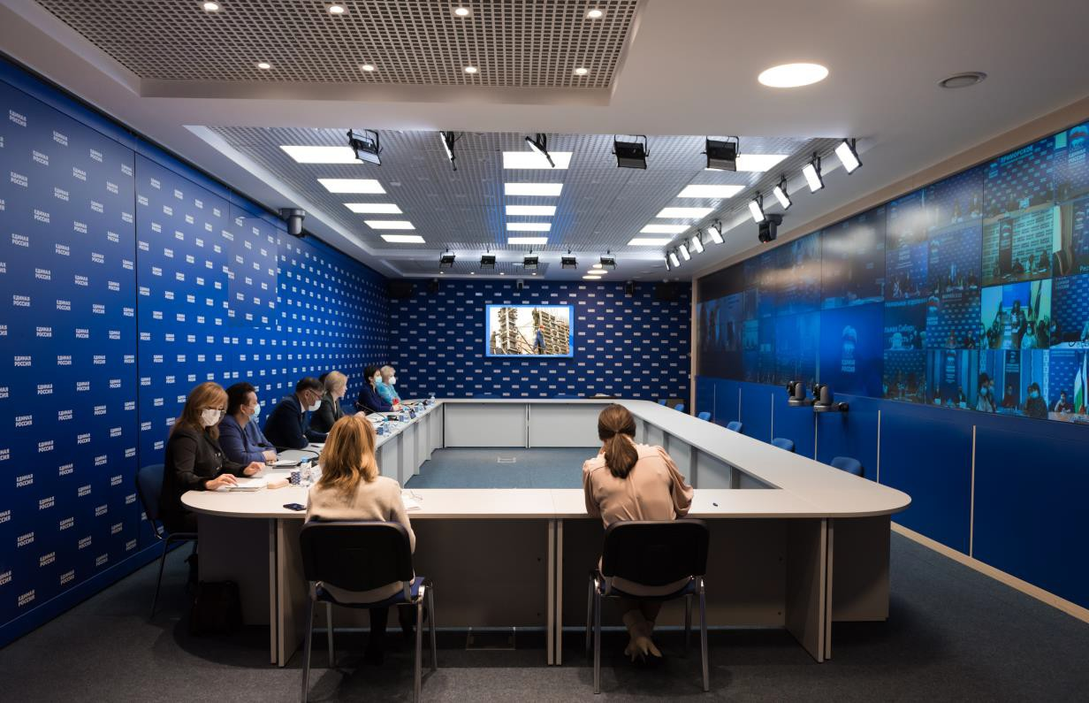
HEALTH SAFETY ENVIRONMENT
Еңбек қауіпсіздігі және еңбекті қорғау мәселелері бойынша кәсіби құзыреттерді дамыту
ЕҢБЕК ҚЫЗМЕТІНЕ БАЙЛАНЫСТЫ ЖАЗАТАЙЫМ ОҚИҒАЛАР
1. Тергеп-тексеру мерзімі комиссия құрылған күннен бастап 10 жұмыс күнінен аспауға тиіс.
2. Тергеп-тексеруді аяқтауға кедергі келтіретін мән-жайлар туындаған кезде комиссияның хаттамалық шешімімен 10 жұмыс күніне, бірақ 2 реттен аспай ұзартылуы мүмкін.

Slide 59
HEALTH SAFETY ENVIRONMENT
Еңбек қауіпсіздігі және еңбекті қорғау мәселелері бойынша кәсіби құзыреттерді дамыту
ЖАЗАТАЙЫМ ОҚИҒАЛАРДЫҢ АЛДЫН АЛУ
ТӘУЕКЕЛДЕР ПИРАМИДАСЫ
1
125
625
5
25
Өліммен аяқталған жағдай
Ауыр жарақат
ТӘУЕКЕЛДЕР
Жеңіл жарақат
Микрожарақат
Ықтимал қауіпті жағдай

Slide 60
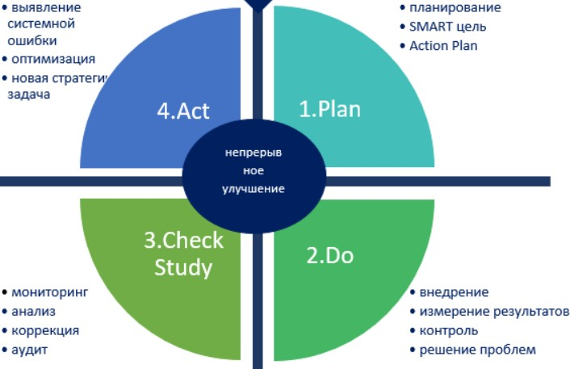


HEALTH SAFETY ENVIRONMENT
Еңбек қауіпсіздігі және еңбекті қорғау мәселелері бойынша кәсіби құзыреттерді дамыту
Еңбекті қорғауды басқару жүйесін енгізу және оның жұмыс істеуін бақылау
Ұйымдарда ЕҚБЖ Үлгілік ережеде көзделген ЕҚБЖ құрылымдық элементтерін сақтау шартымен халықаралық, мемлекетаралық және ұлттық стандарттар негізінде құрылады және енгізіледі.
Ереже жұмыс берушінің актісімен бекітіледі.
ЕҚБЖ-ның құрылымдық элементтері (кезеңдері): ЕҚБЖ-ны жоспарлау;
ЕҚБЖ-ның жұмыс істеуі;
ЕҚБЖ-ның жұмыс істеуін бақылау және рәсімдердің іске асырылуын мониторингтеу
рәсімдердің;
ЕҚБЖ-ны жетілдіру.
SMART
Specific, Measurable, Achievable, Relevant, Timely
Нақты, өлшенетін, қолжетімді, маңызды, уақытпен шектелген.
Деминг циклі (PDCA)
Plan, Do, Check, Act — «жоспарла, орында, тексер, әрекет ет»

Slide 61
HEALTH SAFETY ENVIRONMENT
ЕҢБЕК ҚАТЫНАСТАРЫ САЛАСЫНДАҒЫ МЕМЛЕКЕТТІК НОРМАТИВТІК ТАЛАПТАР
Ауырлықтарды қолмен көтеру және жылжыту нормалары
18 жасқа толмаған жұмыскерлерге, сондай-ақ әйелдерге арналған ауырлықтарды қолмен көтеру және жылжыту нормалары Қазақстан Республикасы Денсаулық сақтау және әлеуметтік даму министрінің 2015 жылғы 8 желтоқсандағы № 944 бұйрығымен регламенттелген. «Жұмыскерлердің еңбегін қолдануға тыйым салынатын жұмыстар тізімін бекіту туралы, онда
он сегіз жасқа толмаған жұмыскерлердің еңбегін қолдануға тыйым салынады,
он сегіз жасқа толмаған жұмыскерлердің ауырлықтарды тасымалдауы мен жылжытуының шекті нормалары және әйелдердің ауырлықтарды қолмен көтеруі мен жылжытуының шекті нормалары»
Қазақстан Республикасында ерлер үшін ауырлықтарды қолмен көтеру және жылжыту нормалары регламенттелмеген

Slide 62
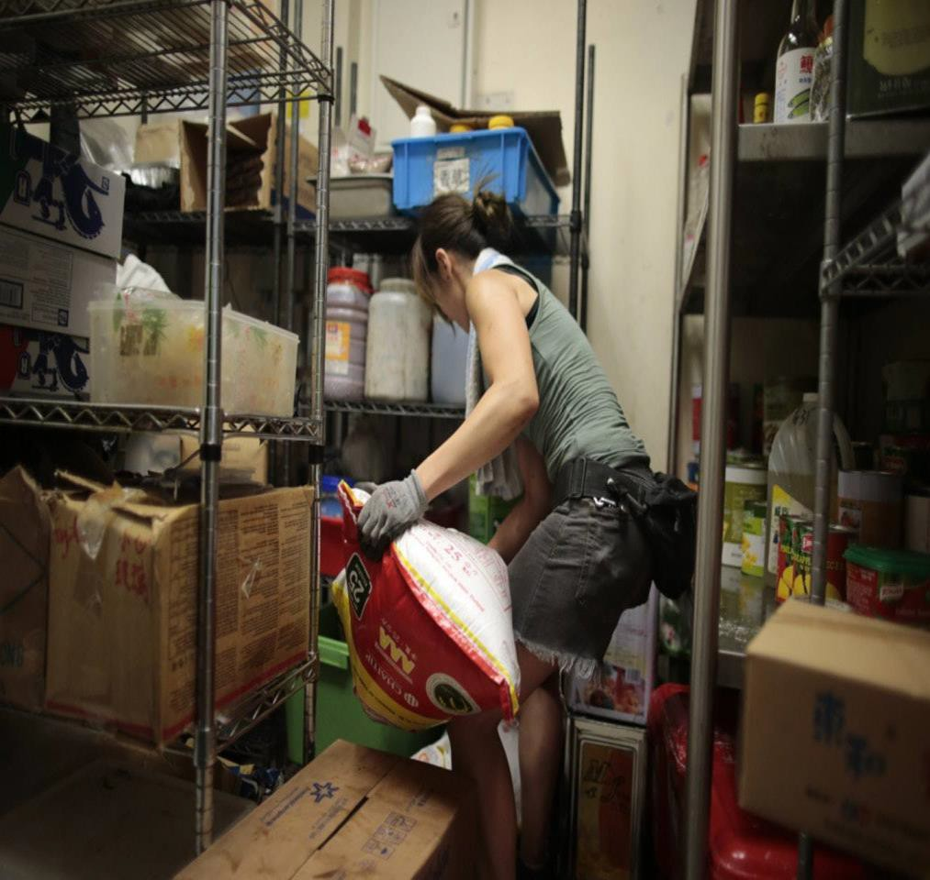
HEALTH SAFETY ENVIRONMENT
ЕҢБЕК ҚАТЫНАСТАРЫ САЛАСЫНДАҒЫ МЕМЛЕКЕТТІК НОРМАТИВТІК ТАЛАПТАР
Ауырлықтарды қолмен көтеру және жылжыту нормалары
18 жасқа толмаған жұмыскерлер салмағы 4,1 килограмнан асатын ауырлықтарды тек тасымалдау немесе жылжытуға байланысты жұмыстарға тағайындалмайды.
Көтеру және тасымалдауға тек ол
олардың жұмыс уақытының үштен бірінен аспайтын жағдайда рұқсат етіледі:
1) 16 жастан 18 жасқа дейінгі ер жынысты жасөспірімдер үшін | 16,4 килограмм
2) 16 жастан 18 жасқа дейінгі әйел жынысты жасөспірімдер үшін | 8,2 килограмм
Әйелдер үшін:
Басқа жұмыспен кезектестіргенде ауырлықтарды көтеру және жылжыту (біржолғы) (сағатына 2 ретке дейін) | 10 килограмм
Ауырлықтарды тұрақты түрде көтеру және жылжыту (біржолғы) жұмыс ауысымы ішінде | 7 килограмм

Slide 63
HEALTH SAFETY ENVIRONMENT
Еңбек қауіпсіздігі және еңбекті қорғау мәселелері бойынша кәсіби құзыреттерді дамыту
Еңбек дауы
Еңбек заңнамасын қолдану мәселелері бойынша жұмыскер (жұмыскерлер) мен жұмыс беруші арасындағы келіспеушіліктер
Жеке еңбек дауы
Ұжымдық еңбек дауы
Келісу комиссиясы
Татуластыру комиссиясы

Slide 64
HEALTH SAFETY ENVIRONMENT
Еңбек қауіпсіздігі және еңбекті қорғау мәселелері бойынша кәсіби құзыреттерді дамыту
Келісу комиссиясы
Ұйымда жеке еңбек дауларын қарау мақсатында Келісу комиссиясы құрылады
Жұмыс беруші келісу комиссиясын құруға міндетті (ҚР ЕК 23-бабы 2-тармағының 26) тармақшасы)
Тұрақты жұмыс істейтін орган болып табылады
Жұмыс беруші өкілдері мен жұмыскерлер өкілдерінің тең санынан құрылады
Комиссияны жұмыс беруші мен жұмыскерлер өкілдерінің арасынан комиссия мүшелері ротациялық негізде кемінде 2 жылда 1 рет кезеңділікпен сайлайтын төраға басқарады.

